Slide 1

OFFSEC
Kaşif Projesi 2026

Slide 2


Kaşif nedir?
Kurumun internete açık dijital varlıklarını (subdomain, IP, HTTP servis) düzenli olarak tarayan, bulguları kategorilere ayırıp geçmişle karşılaştıran ve yalnızca yeni olanı ilgili ekiplere raporlayan web tabanlı bir yönetim panelidir.
Ne sunar?
Nasıl yönetilir?
Web arayüzü
Rol bazlı erişim
Tüm işlemler tarayıcıdan yapılır. Terminal veya komut satırı gerekmez.
LDAP / Active Directory ile giriş, yetkiye göre menü.
Kendi tarama motoru
Otomatik çalışma
15 sektör aracını kendi worker süreçlerinde yönetir.
Schedule ile belirlenen gün ve saatte kendiliğinden tarar.
Proje bazlı çalışma
Kanıt saklama
Her kurum birimi / domain grubu ayrı bir Project olarak izlenir.
Her bulgunun ekran görüntüsü ve teknik detayı arşivlenir.
Kurum içi kurulum
E-posta bildirimi
Kendi sunucumuzda çalışır; veri dışarı çıkmaz.
SMTP Relay veya Brevo üzerinden yeni tespitleri gönderir.
Kısaca: dışa açık varlık envanterini canlı tutan ve değişimi haber veren bir izleme platformu.
Notes:
SBM IP ve domain'leri sürekli kontrol edilerek yeni tespit edilen subdomain, path, test sayfası ve login sayfası bilgilerinin kontrolü yapılmaktadır.
Reverse IP ve root domain'lere ait subdomain'ler üzerinden benzersiz ve canlı subdomain tespiti yapılmaktadır. Tespit edilen subdomain'lere ait HTTP portları kontrol edilmekte, HTTP servislerine ait IP adresleri de doğrulanarak benzersiz domain'ler hâlinde kaydedilmektedir.
HTTP web servisleri üzerinde, belirlenen wordlist kullanılarak ffuf aracı ile her domain için path taraması yapılmaktadır. Gerçekten erişilebilen path'ler tespit edilmekte; 401, 402, 403, 502, 503 ve 504 gibi sunucu veya yetkilendirme kaynaklı yanıtlar ayıklanarak yalnızca erişim sağlanan path'ler listeye eklenmektedir.
Tespit edilen canlı HTTP servisleri üzerinde login sayfası tespiti için çeşitli kontroller yapılmaktadır. Bu kapsamda login-check ve browser-check gibi özellikler kullanılmaktadır. HTTP URL'lerinin crawl edilmesi için katana, hakrawler ve httpx gibi araçlardan yararlanılmaktadır. Login sayfası tespiti ise Playwright kullanılarak gerçekleştirilmektedir.
HTTP servislerinden ekran görüntüsü almak için httpx aracı kullanılmaktadır. Login sayfası olarak tespit edilen URL adresleri için ise ekran görüntüsü alma işlemi Playwright üzerinden yapılmaktadır.
Tüm işlemler, kullanıcının belirttiği Proje Adı parametresine göre yürütülmektedir. Tarama sonuçları "Known Data" içerisine proje adı ile birlikte kaydedilmektedir. Ayrıca önceki taramalara ait subdomain sonuçları, path bilgileri ve login sayfası tespitleri mevcut tarama sonuçlarıyla karşılaştırılmaktadır. Yeni tespit edilen bilgiler tarama sonucunda çıktı olarak kullanıcıya sunulmaktadır.
Yeni tespit edilen bilgilerin, istenen kullanıcıya ve istenen mail şablonu formatında e-posta ile bildirimi yapılmaktadır.

Slide 3
Çözülen Problem
NEDEN İHTİYAÇ DUYULDU
1
Görünmeyen varlık
Kurumun kaç subdomain ve açık servisi olduğu tam bilinmiyor. Envanterde olmayan sistem korunamaz.
2
Manuel ve dağınık süreç
Keşif araçları ayrı ayrı terminalden çalıştırılıyor, çıktılar dosyalarda kalıyor, kimse düzenli bakmıyor.
3
Tekrar eden veriler
Her tarama aynı yüzlerce kaydı yeniden listeliyor; gerçekten yeni olan tespit gözden kaçıyor.
4
Zamanında haber alamama
Yeni açılan bir giriş paneli veya test sistemi, fark edilene kadar günlerce açıkta kalıyor.

Slide 4
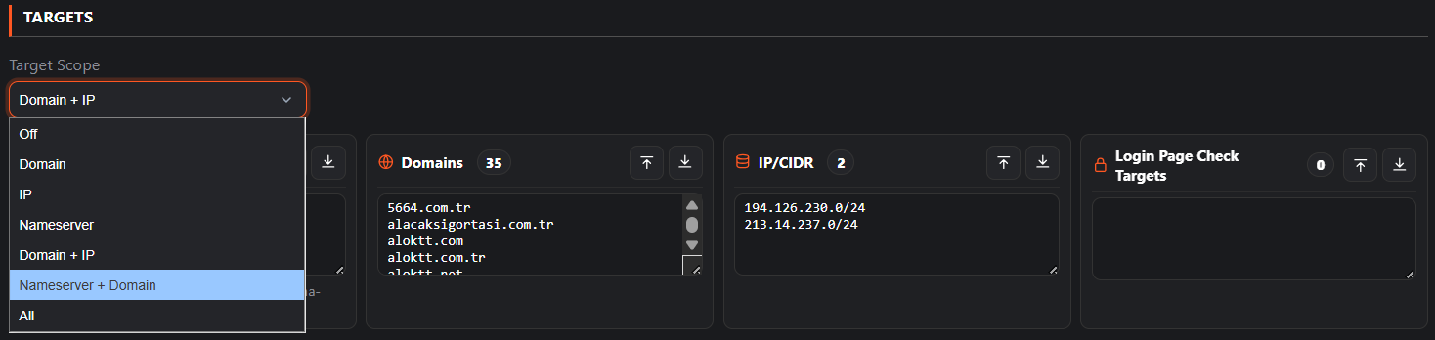
Kaşif Kapsam
Root Domain
Name Server
ns1.sbm.org.tr
ns2.sbm.org.tr
ns3.sbm.org.tr
ns01.tramer.org.tr
SBM Subnet
194.126.230.0/24
213.14.237.0/24
5664.com.tr
alacaksigortasi.com.tr
aloktt.com
aloktt.com.tr
aloktt.net
aloktt.org
dask.gov.tr
guvencehesabi.org.tr
hatmer.org
haymer.org.tr
kadrajimdasigorta.com
orym.com.tr
otokontrol5664.com
otokontrol5664.org
sagmer.com
sagmer.org
sbm.org.tr
sbmdagitim.org.tr
sbmtalks.com
scloud.com.tr
seddk.gov.tr
sigortabilgimerkezi.com
sigortabilgimerkezi.org
sigortabilgimerkezi.org.tr
sigortam360.com
sigortam360.com.tr
sigortatahkim.org
tcip.gov.tr
tramer.org.tr
tsb.org.tr
tsev.org.tr
tsrsb.org.tr
turkkatilimre.com
turkre.com
turkreasurans.com.tr
tramer.org.tr

Slide 5
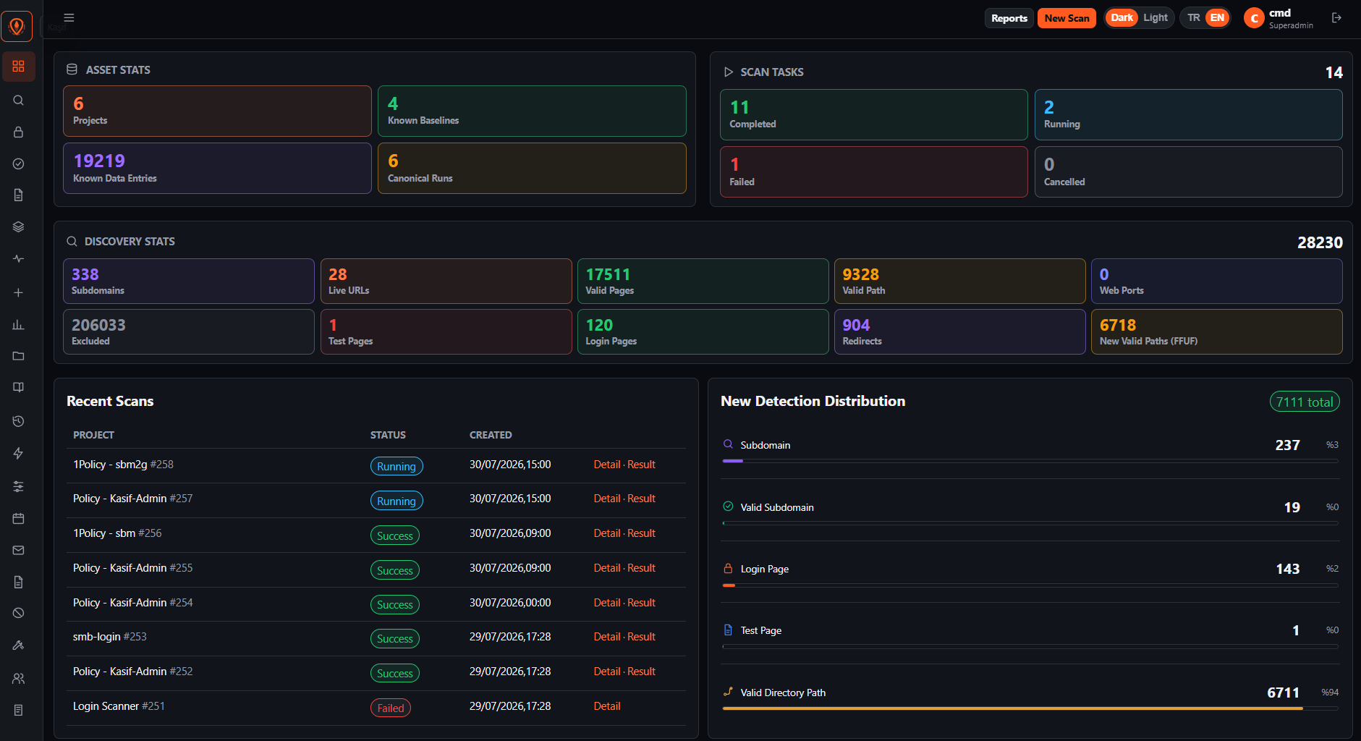
Kaşif Dashboard

Slide 6
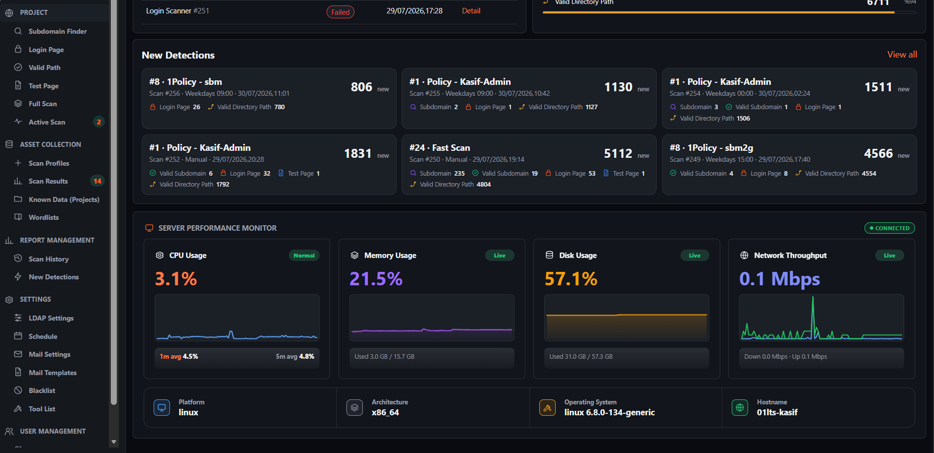
Kaşif Dashboard

Slide 7
Kaşif ne yapar?
Verilen root domain ve IP blokları üzerinden dışa açık asset'leri bulur, gerçekten çalıştığını doğrular, kategorilere ayırır ve önceki taramayla karşılaştırıp yalnızca yeni olanı bildirir.
1
Keşfeder
2
Doğrular
3
Sınıflandırır
Alt alan adı, reverse-IP, wordlist brute-force
DNS çözümleme, port taraması, HTTP kontrolü
Giriş sayfası, geçerli yol, test sistemi
4
Kanıtlar
5
Karşılaştırır
6
Bildirir
Her bulgunun ekran görüntüsü ve teknoloji bilgisi
Bilinen veriyle kıyaslar, yeni olanı ayırır
Panelde gösterir, e-posta ile iletir

Slide 8
Panel gerçekte ne buldu?
Aşağıdaki bulgular bu panelin gerçek taramalarından alınmıştır. Hiçbiri elle girilmedi; root domain verildi, gerisini panel buldu ve doğruladı.
Login Page
Dışa açık giriş paneli
37 adet
Test Page
Test / demo ortamı
6 adet
https://birlikteyiz.tsb.org.tr/giris-yap
https://test.tsb.org.tr/
https://www.seddk.gov.tr/Panel/Secure/Login
https://testonline.dask.gov.tr/e-services/base/LoginInput
https://www.tsev.org.tr/Account/Login
https://preonline.dask.gov.tr/e-services/base/LoginInput
Valid Path
Erişilebilir dizin
289 adet
Valid Subdomain
Canlı HTTP servisi + IP
260 adet
https://form.tsb.org.tr/About
https://birlikteyiz.tsb.org.tr/ → 52.30.158.103
https://form.tsb.org.tr/Index
https://form.tsb.org.tr/ → 213.14.47.93
https://form.tsb.org.tr/error
https://turkreasurans.com.tr/ → 213.74.92.37
Bu varlıkların çoğu kurum envanterinde kayıtlı değildi. Panel olmadan hiçbiri sistematik olarak görülemezdi.

Slide 9
Nasıl çalışır? — Basit görünüm
AKIŞ ŞEMASI 1/4
Beş adım. Kullanıcı yalnızca ilk ve son adıma dokunur.
1
2
3
4
5
Hedef ver
Keşfet
Doğrula
Sınıflandır
Bildir
Alan adı / IP
Varlıkları bul
Canlı mı?
Kategorilere ayır
Yeni olanı ilet
Kullanıcı ne yapar?
Kullanıcı ne yapmaz?
Menüden tarama türünü seçer
Hedefleri yazar veya dosyadan yükler
Başlat'a basar — gerisi otomatik
Terminal veya komut satırı kullanmaz
Araçları tek tek çalıştırmaz
Çıktı dosyalarını elle ayıklamaz

Slide 10
Tarama motorunun ayrıntılı işleyişi
AKIŞ ŞEMASI 2/4
① GİRDİ
② KEŞİF
③ DOĞRULAMA
④ SINIFLANDIRMA
⑤ ÇIKTI
Root Domain
Panel
Subfinder
DNSX
Login Page
sbm.org.tr
IP çözümleme
browser-check
sonuç sayfası
IP / Subnet
Findomain
HTML
KAPSAM
Valid Path
194.126.230.0/24
Assetfinder
scope filtresi
ffuf
rapor
Wordlist
Revipgo
Naabu
Test Page
E-posta
brute-force
port taraması
dev/uat/stage
bildirim
TLSX
Known Data
HTTPX
Ekran Görüntüsü
Known Data
DNSX brute
canlı servis
Playwright
güncelleme
data.txt
↺ GERİ BESLEME DÖNGÜSÜ
Her tarama sonucu proje havuzuna eklenir. Bir sonraki tarama bu havuzla karşılaştırılır — böylece yalnızca gerçekten yeni olan varlık raporlanır ve e-posta gönderilir.
TARGET SCOPE KONTROLÜ
3. adımda uygulanır: kapsam dışı varlık listeden çıkarılır ve sonraki hiçbir adıma girmez. Gereksiz tarama yapılmaz.
Tüm araçlar ayrı süreçlerde, paralel ve birbirinden bağımsız çalışır.

Slide 11
Beş tarama modu
PROJECT MENÜSÜ
Her tür, ihtiyaca göre farklı derinlikte çalışır. Kullanıcı menüden seçer.
Subdomain Finder
Subdomain'leri bulur ve canlı olanları doğrular. Diğer adımları çalıştırmaz — en hızlı türdür.
Yalnızca varlık keşfi
Login Page
Dışa açık yönetim ve giriş sayfalarını bulur, tarayıcı ile doğrular, ekran görüntüsünü alır.
Giriş paneli tespiti
Valid Path
Canlı servislerde wordlist ile erişilebilir dizinleri arar; yanlış pozitifleri eler.
Gizli dizin keşfi
Test Page
dev, test, stage, uat, preprod gibi ortamları alt alan adından tanır ve raporlar.
Test sistemi tespiti
Full Scan
Yukarıdaki dört adımın hepsini sırayla çalıştırır. En kapsamlı ve en uzun süren türdür.
Tümü bir arada

Slide 12
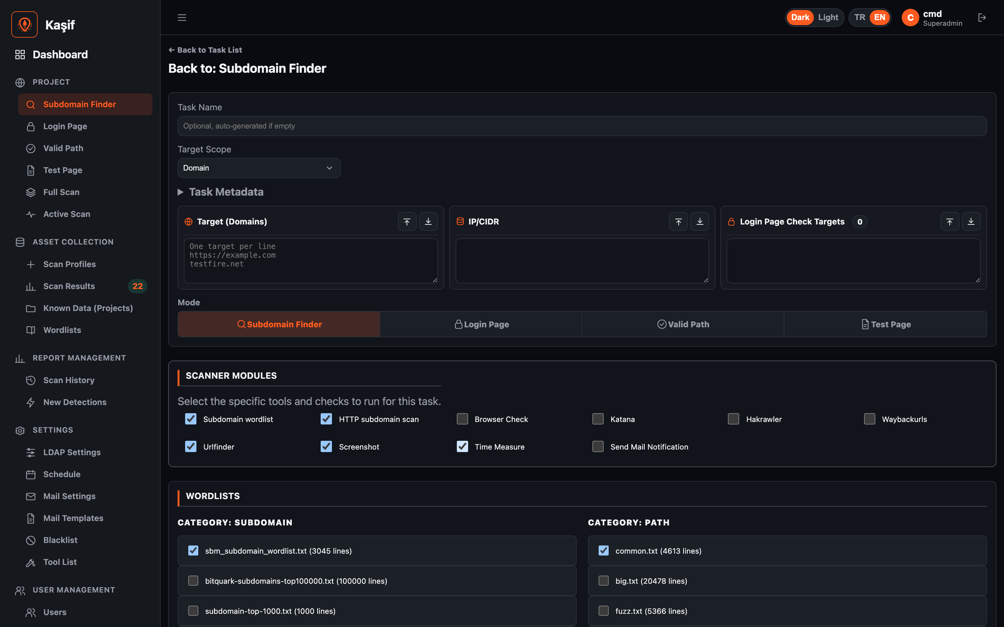
Tarama başlatma
EKRAN GÖRÜNTÜSÜ · SUBDOMAİN FİNDER
Ekranda neler var?
Alan adı ve IP/subnet girişi
Dosyadan içe aktarma ve dışa aktarma
Kapsam (scope) seçimi
Wordlist seçimi
Ekran görüntüsü ayarları
E-posta bildirimi seçeneği
Gelişmiş ayarlar bölümü
Hedef girişi, kapsam seçimi ve motor ayarları tek ekranda

Slide 13
Target Scope kontrolü
GEREKSİZ İŞ YAPILMAZ
Target Scope, taramanın hangi varlıkla ilgileneceğini belirler. Scope dışı kalan bir varlık listeden tamamen çıkarılır; giriş sayfası, dizin ve test sistemi kontrollerinin hiçbirine girmez.
Kapalı
Scope denetimi uygulanmaz
Domain
Yalnızca belirtilen kök alan adı altındakiler
IP
Yalnızca belirtilen IP blokları içindekiler
Nameserver
Yalnızca belirtilen ad sunucusunu kullananlar
Domain + IP
Her iki koşulu birlikte sağlayanlar
Nameserver + Domain
Her iki koşulu birlikte sağlayanlar
Tümü
Üç denetimin hepsi birlikte uygulanır
Kazanç
Scope dışı varlık için port taraması, dizin denemesi ve ekran görüntüsü yapılmaz. Tarama süresi kısalır, hedef sistemlere gereksiz istek gitmez ve rapor sadeleşir.

Slide 14
Taramaların karşılaştırılması — yeni tespit nasıl bulunur?
AKIŞ ŞEMASI 3/4
Panelin en kritik mantığı budur. Amaç, her taramada aynı yüzlerce kaydı değil, yalnızca gerçekten yeni olanı bildirmektir.
1. TARAMA — havuz henüz boş
2. VE SONRAKİ TARAMALAR — havuz dolu
data.txt
+
Önceki artefakt
BASELINE
Known Data
+
data.txt
BASELINE
kullanıcı dosyası
varsa result/
uniq birleşim
proje havuzu (DB)
hâlâ verildiyse
uniq
Tarama sonucu
YENİ TESPİT
Yeni tarama sonucu
SADECE YENİ OLAN
−
−
bulunan tüm asset'ler
baseline'da olmayanlar
bulunan tüm asset'ler
ör. 3 kayıt
↺
Her tarama sonunda bulunan her şey Known Data havuzuna yazılır — böylece havuz sürekli güncel kalır ve bir sonraki karşılaştırmanın temeli olur.
Benzersizlik
Aynı asset iki kez kaydedilmez; normalize edilerek karşılaştırılır.
Yanlış pozitif
Kullanıcı bir kaydı işaretlerse bir daha 'yeni' sayılmaz.
Kaynak takibi
Her kaydın ilk hangi taramada bulunduğu saklanır.
Kullanıcı düzenlemesi
Havuz elle düzenlenebilir; kategori değiştirilebilir.
Bu mekanizma olmasa: her tarama 1.727 kaydın tamamını 'bulgu' olarak listeler ve kimse okumaz.

Slide 15
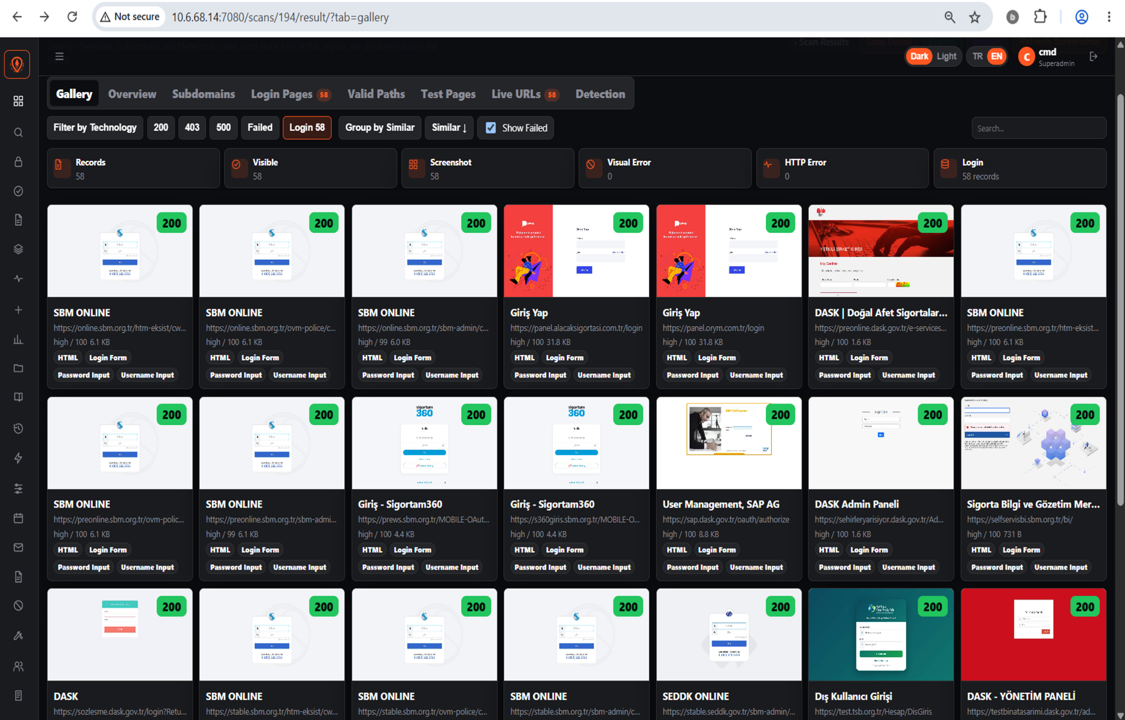
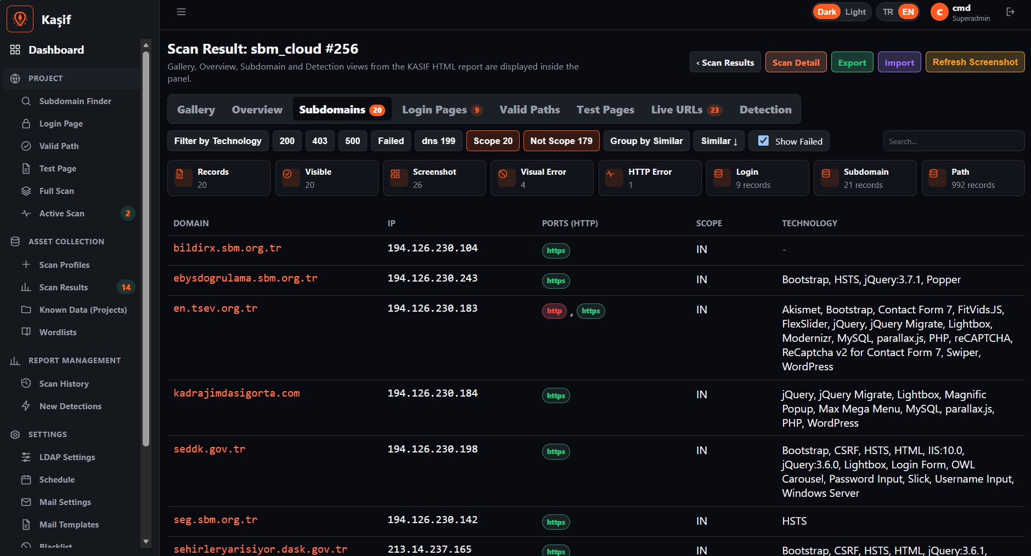
Tarama sonuçları
SEKMELİ SONUÇ EKRANI
Gallery — her bulgunun ekran görüntüsü
Subdomains — domain, IP, port, technology
Gallery
Overview
Subdomains
Login Pages
Valid Paths
Test Pages
Live URLs
Detection
Her sekme kendi kategorisini gösterir. Sonuçlar benzersizdir; aynı varlık iki kez listelenmez. Duruma, teknolojiye ve kategoriye göre filtrelenebilir.

Slide 16
Known Data — yalnızca yeni olanı bildir
PROJENİN KALBİ
Her tarama sonucu proje havuzuna eklenir. Sonraki tarama bu havuzla karşılaştırılır. Böylece yüzlerce tekrar eden kayıt değil, sadece gerçekten yeni olan gösterilir.
1. Tarama
Havuz
2. Tarama
Bildirim
Havuz boş
Başlangıç dosyası ile
karşılaştırılır
Bulunan her şey
proje havuzuna
kaydedilir
Sonuç havuzla
karşılaştırılır
→ 3 yeni kayıt
Yalnızca o 3 kayıt
panelde gösterilir
ve e-posta gider
Yanlış pozitif işaretleme
Elle düzenleme
Kullanıcı bir kaydı hatalı işaretler; o kayıt bir daha yeni sayılmaz.
Havuzdaki kayıtlar eklenebilir, düzenlenebilir, silinebilir.
Kaynak takibi
İçe / dışa aktarma
Her kaydın hangi taramada ilk bulunduğu görülür.
Havuz metin dosyası olarak alınıp başka projeye taşınabilir.
Bu havuzda şu an 1.727 doğrulanmış kayıt bulunuyor — hiçbiri tekrar değil.

Slide 17
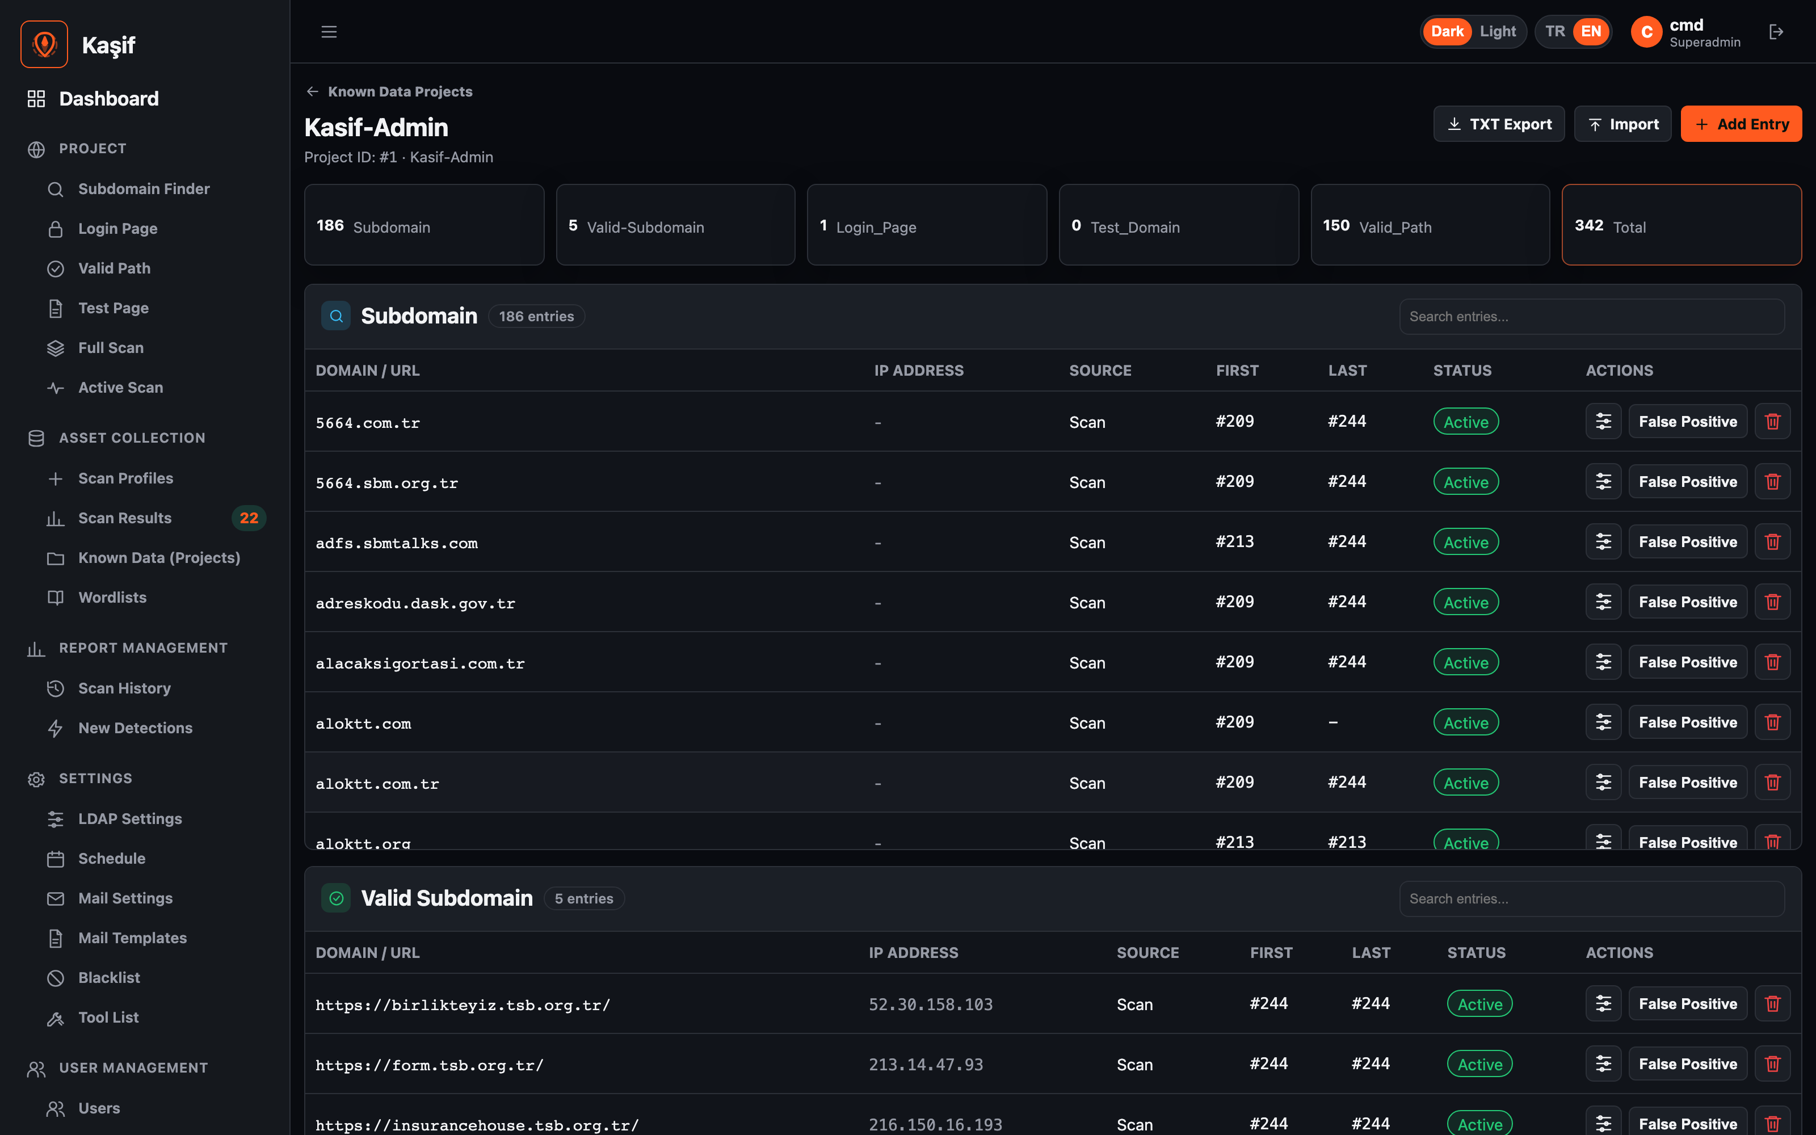
Known Data ekranı
EKRAN GÖRÜNTÜSÜ
Kategoriler
Subdomain
751
Valid Subdomain
144
Login Page
164
Valid Path
656
Test Page
12
Toplam 1.727 kayıt
Kayıtlar kullanıcı tarafından düzenlenebilir, silinebilir veya yanlış pozitif olarak işaretlenebilir.
Kategori bazlı liste — Alan Adı ve IP ayrı sütunlarda

Slide 18
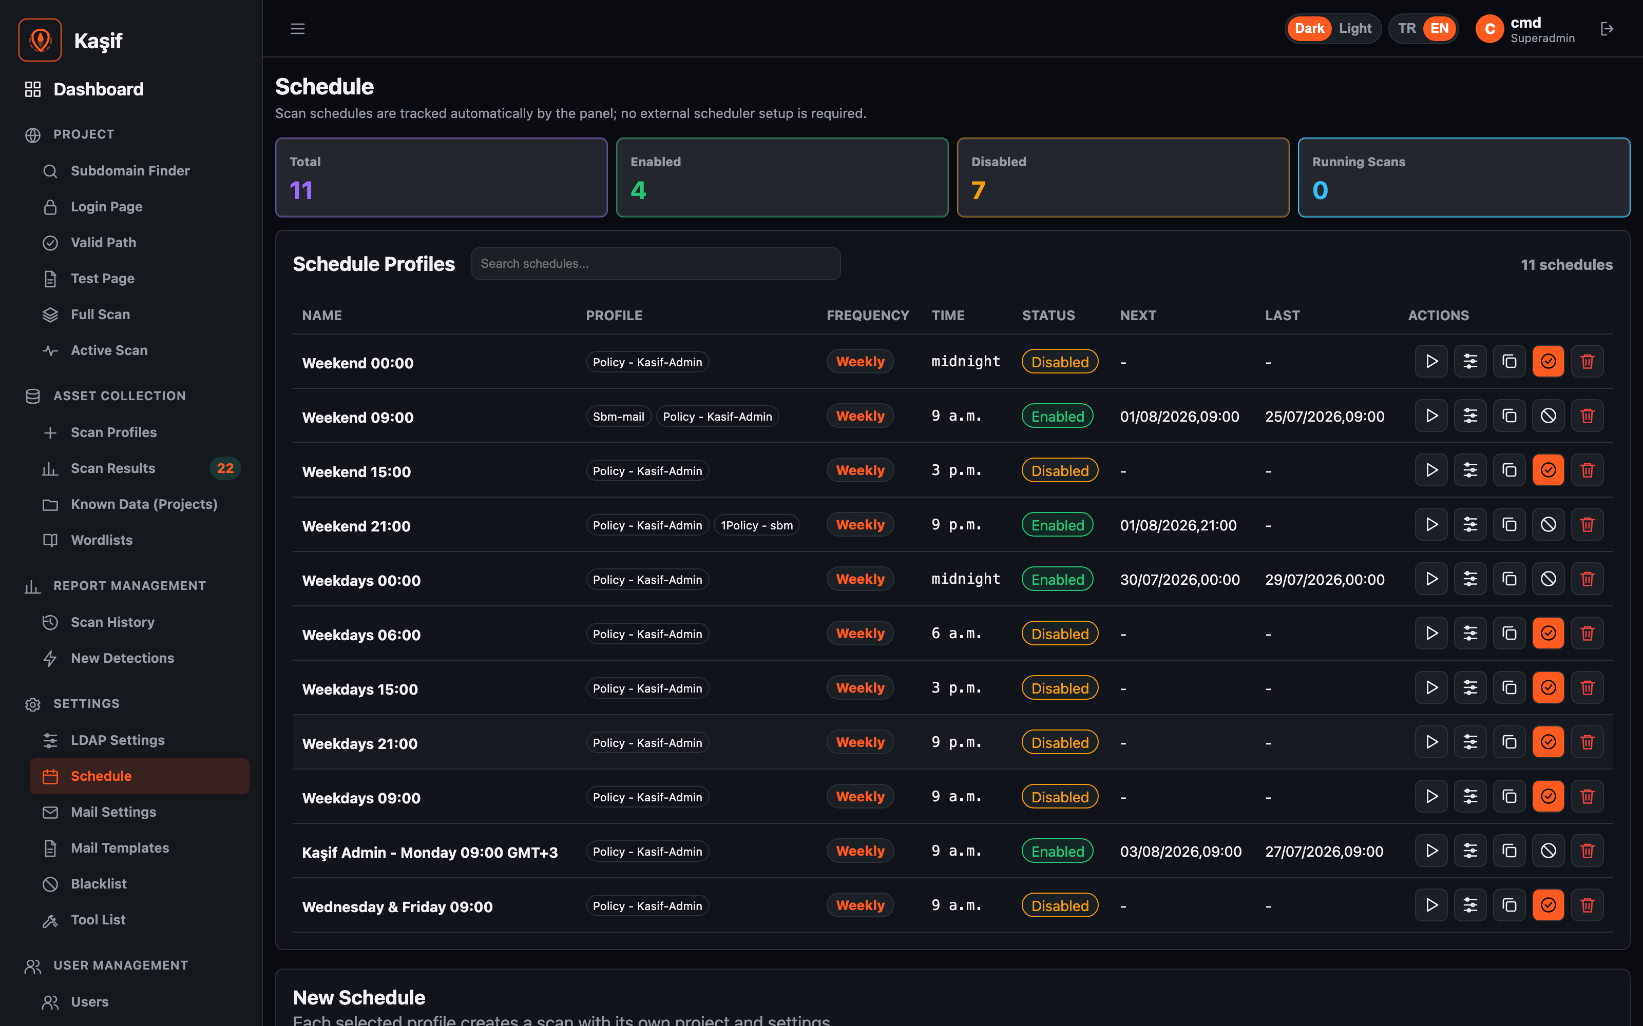
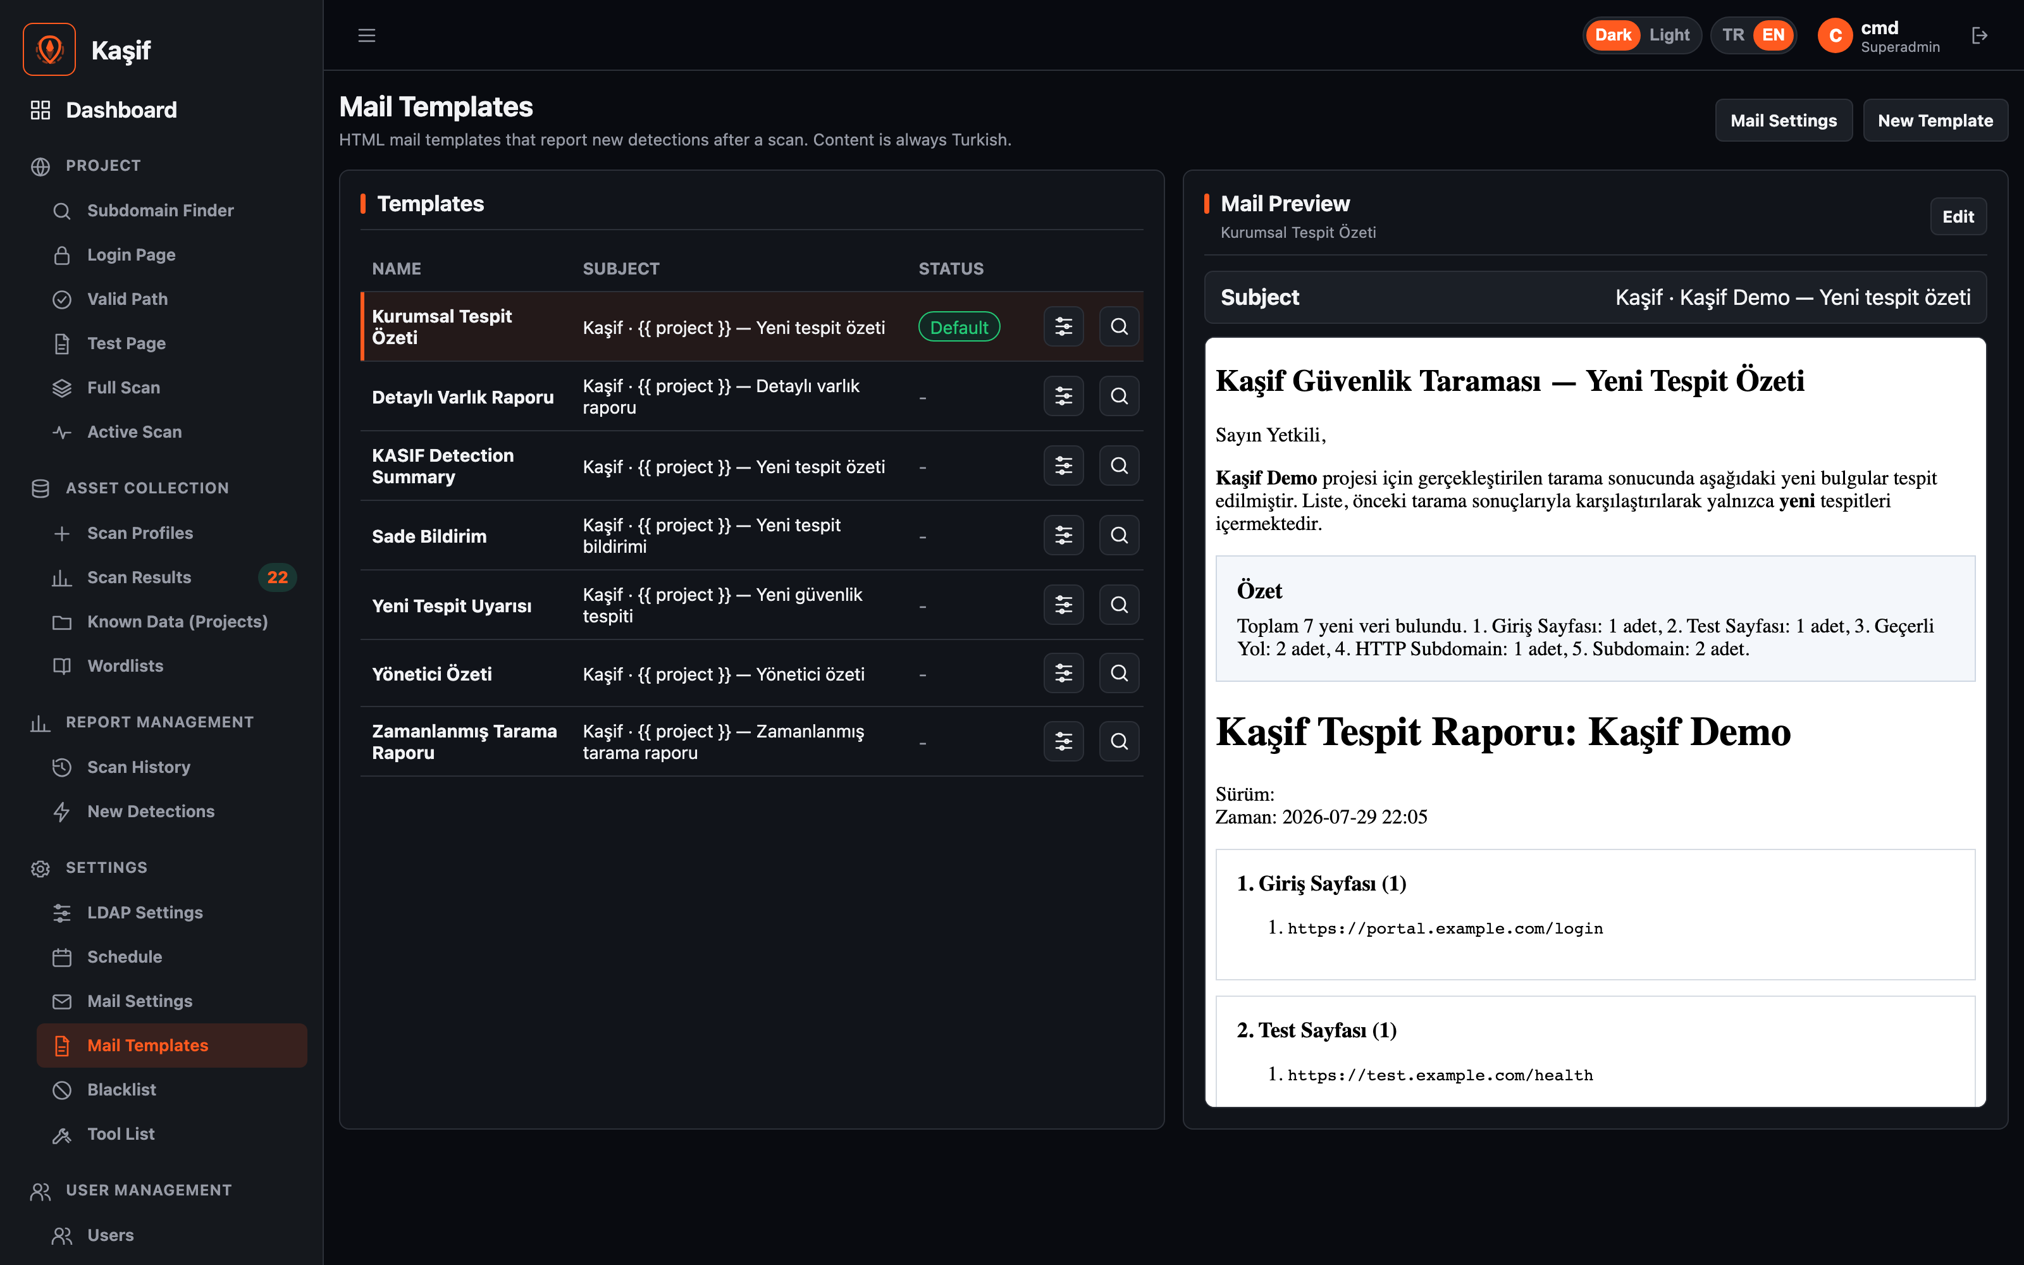
Otomatik çalışma ve bildirim
SCHEDULE VE E-POSTA
Schedule — haftanın günü ve saati belirlenir
E-posta şablonları — kurumsal biçimde, Türkçe içerik
Zamanlanmış tarama (Schedule)
Yeni tespit bildirimi
Hata bildirimi
Belirlenen gün ve saatte kendiliğinden başlar; kimsenin başlatması gerekmez.
Yalnızca yeni bulunan varlıklar, kategorilere ayrılmış hâlde e-posta ile gider.
Tarama başlatılamaz veya yarıda kalırsa ilgili kişiye açıklayıcı e-posta gönderilir.

Slide 19
Zamanlanmış tarama ve sonuçların e-posta ile iletilmesi
AKIŞ ŞEMASI 4/4
Kimsenin başlatması gerekmez. Panel belirlenen zamanda tarar, karşılaştırır ve yalnızca yeni tespit varsa e-posta gönderir.
Schedule
Kaynak kontrolü
Kuyruk
Worker
Karşılaştırma
cron benzeri
gün + saat
CPU / RAM / disk
müsait mi?
en fazla 10
eşzamanlı tarama
ayrı süreçte
tarama koşar
Known Data ile
kıyaslanır
Yeni tespit
var mı?
HAYIR
EVET
E-posta gönderilmez · sonuç panelde saklanır
Şablon seçilir
7 Türkçe HTML şablonundan biri
1
2
Alıcılar belirlenir
Recipient Group listesi
E-postada ne gider?
Subdomain — yeni bulunan alt alan adları
Sağlayıcı seçilir
SMTP Relay veya Brevo API
Valid Subdomain — canlı HTTP servisi doğrulananlar
3
Login Page — yeni açılmış giriş panelleri
Test Page — dev / test / stage ortamları
4
Gönderilir
yalnızca yeni tespitler, kategorili
Valid Path — erişilebilir yeni dizinler
Panel dili İngilizce seçili olsa bile e-posta içeriği her zaman Türkçe gönderilir.
Tarama başlatılamazsa / yarıda kalırsa da e-posta gider

Slide 20
Entegre araçlar
15 ARAÇ, TEK ARAYÜZ
Sektörde yaygın kullanılan araçlar panelin içinden yönetilir. Kullanıcı hiçbirini elle çalıştırmaz.
Keşif
Doğrulama
Derinleştirme
Kanıt
Subfinder
DNSX
Hakrawler
Playwright
pasif keşif
DNS çözümleme
site gezme
ekran görüntüsü
Findomain
Naabu
Katana
Gowitness
pasif keşif
port taraması
site gezme
alternatif motor
Assetfinder
HTTPX
Waybackurls
Nuclei
ilişkili varlık
HTTP doğrulama
arşiv kayıtları
panel tespiti
Revipgo
Urlfinder
reverse-IP
URL toplama
TLSX
FFUF
sertifika/SAN
dizin arama
Araçların kurulu olup olmadığı ve sürümleri panelin Tool List menüsünden görülür.

Slide 21
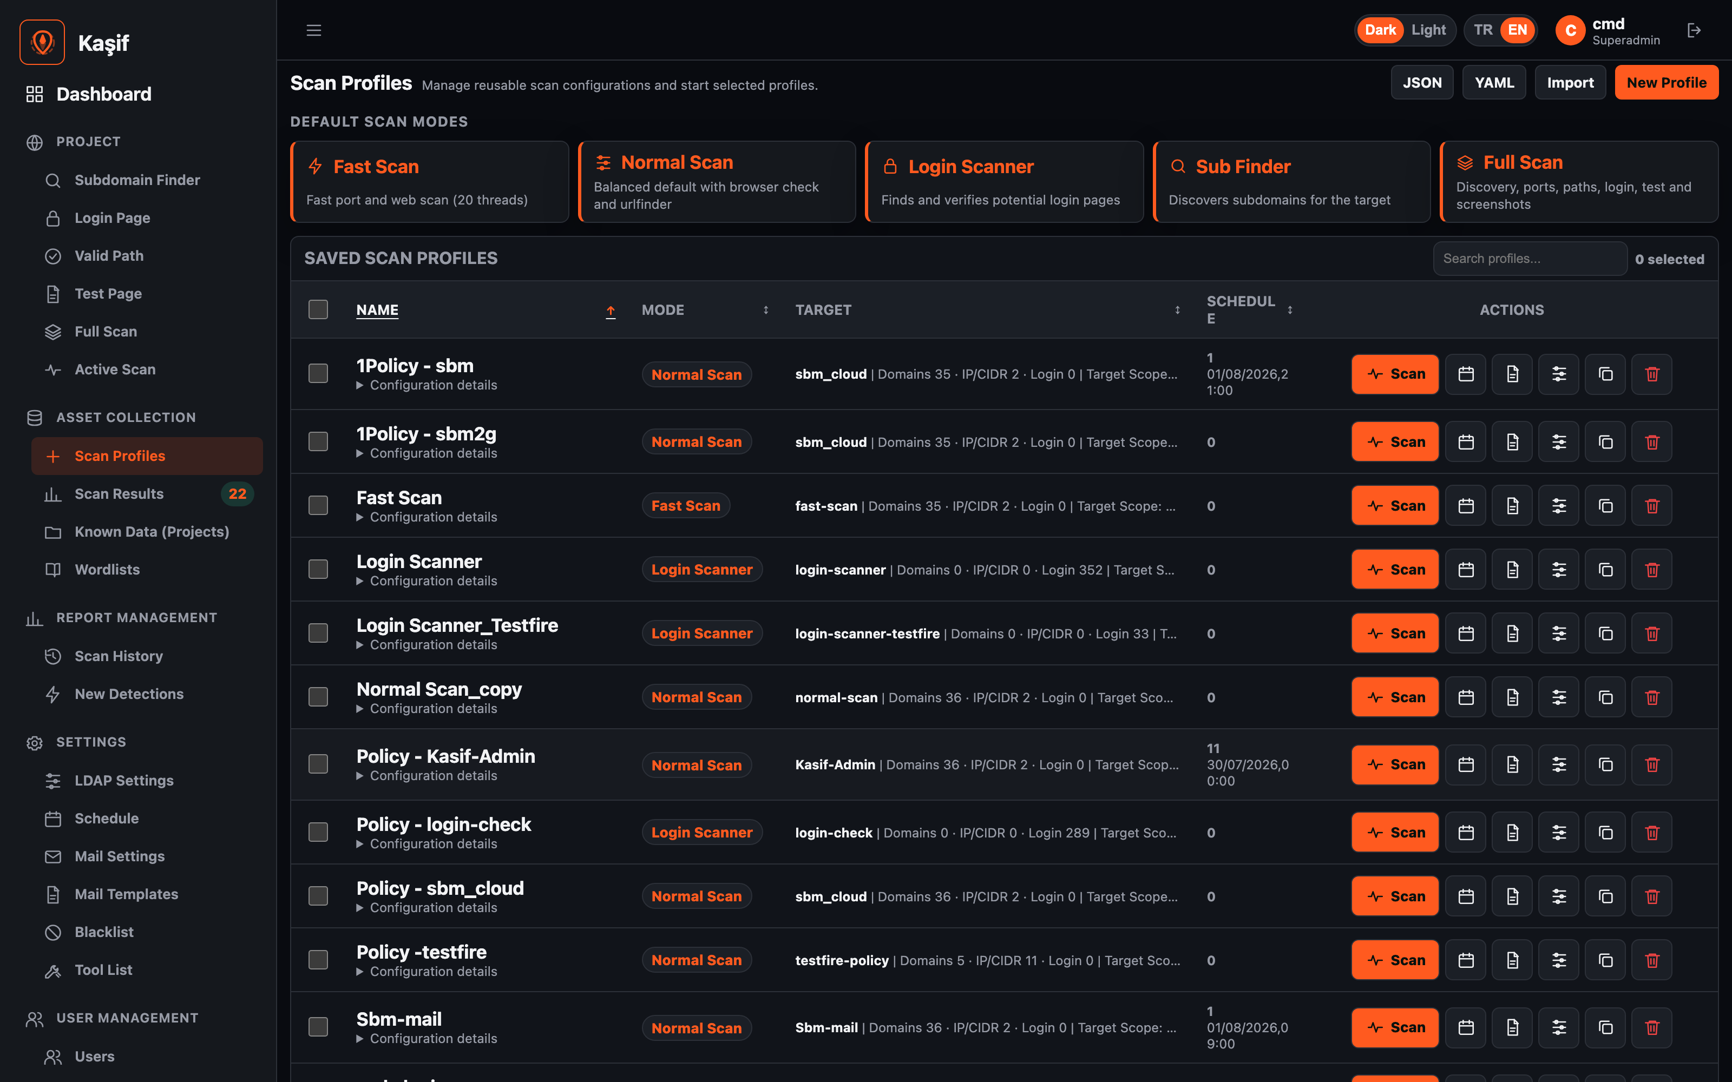
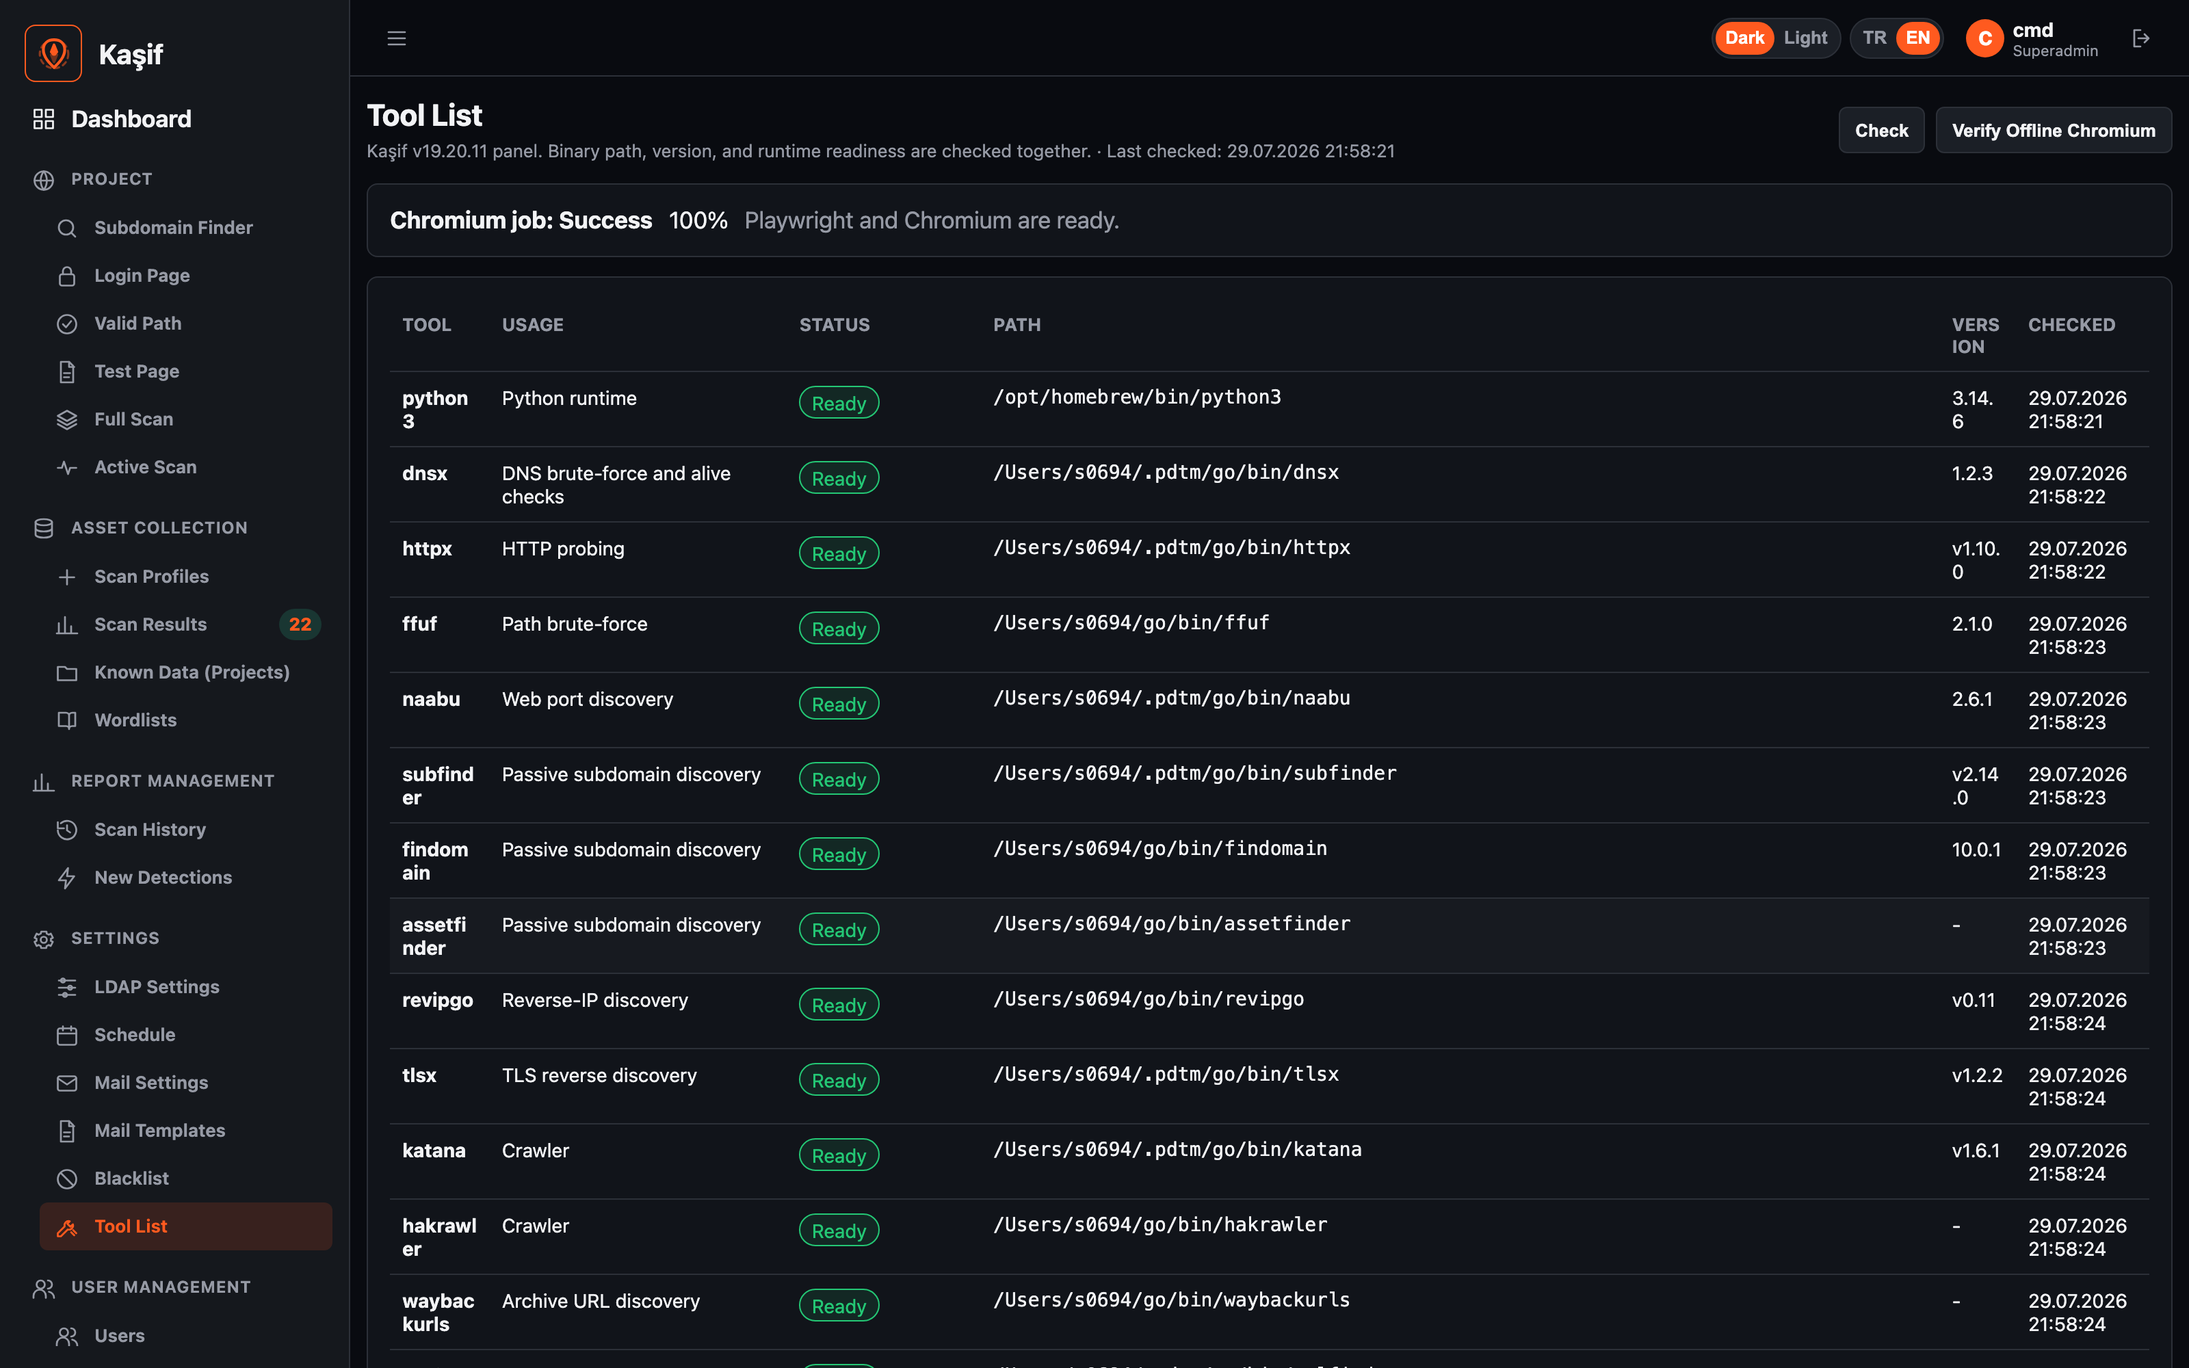
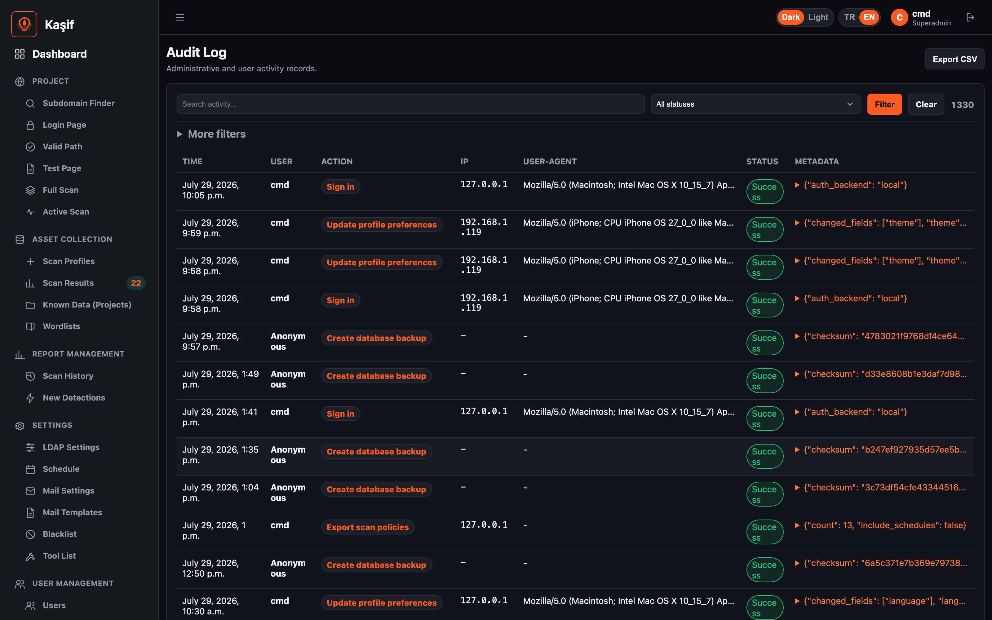
Panel yönetimi
EKRAN GÖRÜNTÜLERİ
Scan Profiles
Tool List
Audit Log
Hazır yapılandırmalar; kopyalanabilir ve dışa aktarılabilir
Kurulu araçlar, yolları ve sürümleri
Kim ne zaman ne yaptı — değiştirilemez kayıt
Ayrıca
Kullanıcı ve rol yönetimi · LDAP / Active Directory ile giriş · Blacklist · Wordlists · Scan History · Yeni tespitler · E-posta ayarları · Tema ve dil seçimi

Slide 22
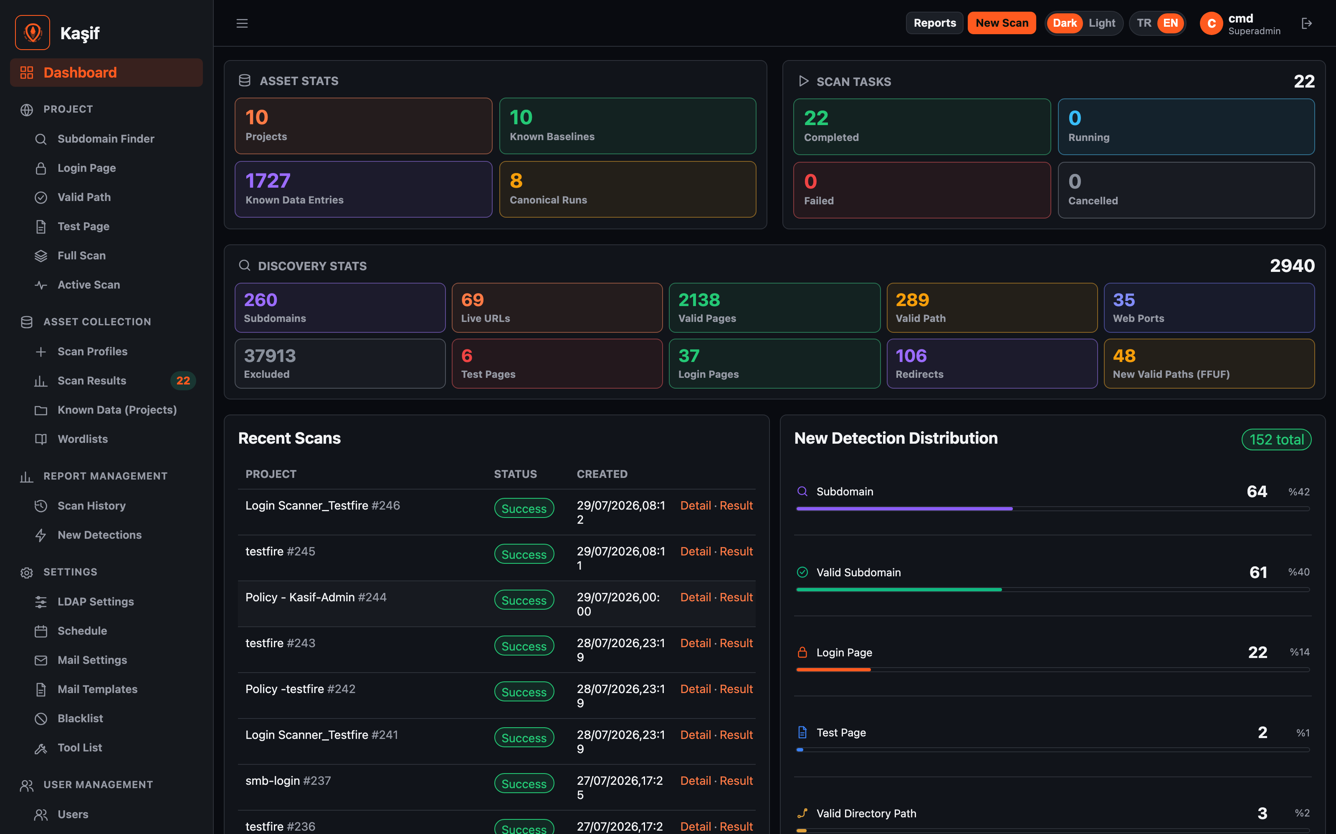
Yönetim ekranı
EKRAN GÖRÜNTÜSÜ · DASHBOARD
Ekranda ne var?
Asset Stats
Proje ve kayıt sayıları
Scan Tasks
Tamamlanan, çalışan, bekleyen
Discovery Stats
Kategori bazlı bulgu sayıları
Recent Scans
En güncel çalışmalar
New Detections
Son bulunan varlıklar
Server Monitor
CPU, bellek, disk, ağ
Sayılara tıklandığında kaynağı olan kayıtlar listelenir.
Tüm sayılar canlı veriden gelir; sabit veri yoktur

Slide 23
Otomasyon ne kazandırdı?
ÖNCE VE SONRA
SÜREÇ
ÖNCE — elle
SONRA — Kaşif ile
Varlık keşfi
15 aracı ayrı ayrı terminalden çalıştır, çıktıları elle birleştir
Menüden tek tıkla başlat, panel hepsini paralel yönetir
Doğrulama
Hangi subdomain gerçekten canlı, elle kontrol et
DNS + port + HTTP zinciri otomatik doğrular
Sınıflandırma
Login page mi, test page mi — gözle ayır
Kategorilere otomatik ayrılır, ekran görüntüsü alınır
Karşılaştırma
Önceki çıktıyla elle diff al, yeni olanı bul
Known Data havuzu ile otomatik karşılaştırılır
Raporlama
Sonuçları derle, e-postayı elle yaz
Türkçe şablonla yalnızca yeni tespitler gönderilir
Süreklilik
Kimse hatırlamazsa tarama yapılmaz
Schedule ile belirlenen gün/saatte kendiliğinden çalışır
Sonuç: bir kişinin günler süren manuel çalışması, arka planda kendiliğinden koşan ve yalnızca değişimi bildiren bir sürece dönüştü.

Slide 24
Panel menü yapısı
TAM GÖRÜNÜM
Beş ana bölüm, 18 alt menü. Kullanıcının rolüne göre görünürlük değişir.
PROJECT
ASSET COLLECTION
REPORT MANAGEMENT
SETTINGS
USER MANAGEMENT
Tarama başlatma
Sonuç ve veri
Raporlama
Yapılandırma
Yetki ve izleme
Subdomain Finder
Scan Profiles
Scan History
LDAP Settings
Users
Login Page
Scan Results
New Detections
Schedule
Audit Log
Valid Path
Known Data
Mail Settings
Test Page
Wordlists
Mail Templates
Full Scan
Blacklist
Active Scan
Tool List
Dashboard her rolde görünür; diğer menüler analist, admin ve superadmin yetkisine göre açılır.

Slide 25
Panel nasıl kurgulanmış?
TEKNİK MİMARİ
Arayüz asla beklemez: taramalar ayrı süreçlerde koşar, panel akıcı kalır.
UI THREAD
Tarayıcı · Django View + Form
Kullanıcı isteklerini karşılar. Ağır iş yapmaz;
yalnızca kayıt oluşturur ve sonuç okur.
1
BACKGROUND THREAD
Scheduler + Queue + Runner
Zamanı gelen taramayı kuyruğa alır,
sunucu kaynağına bakar, sırayla başlatır.
2
WORKER PROCESS
run_scan_worker (tarama başına 1)
Tarama motorunu ayrı işletim sistemi
sürecinde koşar. Biri çökse diğerleri sürer.
3
Django 5.2
Python 3.14
SQLite (WAL)
Vanilla JS / CSS
Playwright
Fernet
web katmanı
tarama motoru
veri tabanı
arayüz, CDN yok
ekran görüntüsü
credential şifreleme
Aynı anda en fazla 10 tarama koşar; fazlası sunucu kaynağına göre kuyrukta bekler.

Slide 26
PROJECT
BÖLÜM 1
Tarama başlatma menüleri. Beş mod, ihtiyaca göre farklı derinlik.
Subdomain Finder
Login Page
Valid Path
Test Page
Full Scan
Active Scan

Slide 27
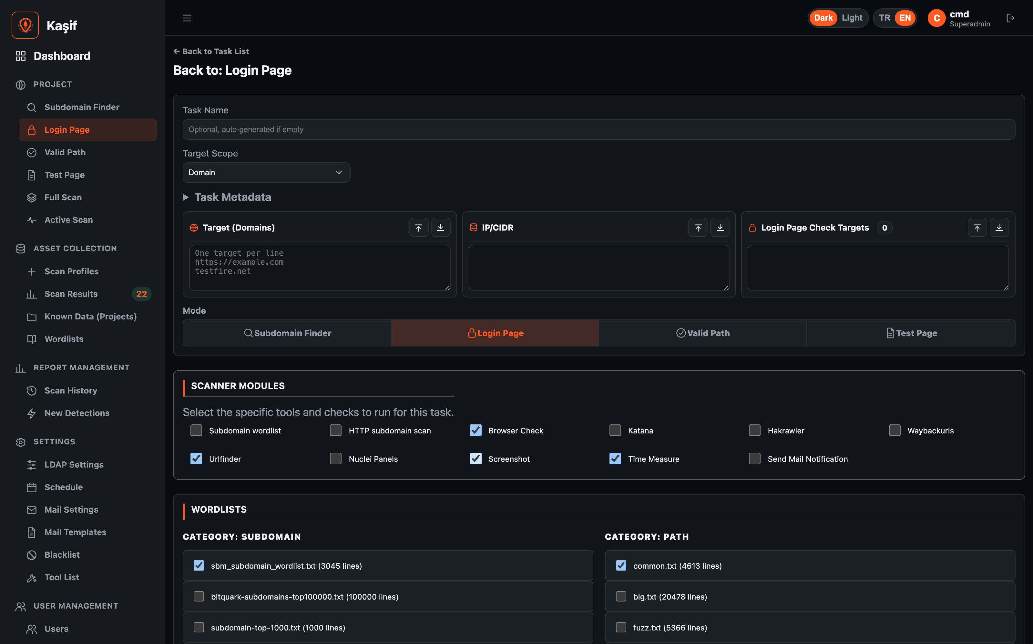
Login Page
PROJECT · GİRİŞ PANELİ TESPİTİ
Nasıl çalışır?
Canlı HTTP servisleri
Doğrulanmış subdomain'ler girdi olur
Path denemesi
/login, /admin, /giris gibi yollar denenir
browser-check
Gerçek tarayıcı ile form varlığı doğrulanır
Nuclei panels
Bilinen ürün panelleri ayrıca taranır
Ekran görüntüsü
Her bulgu görsel olarak kanıtlanır
False-positive önlemi
Sayfa gerçekten giriş formu içeriyor mu diye tarayıcıda denetlenir. Aynı sayfanın farklı parametreli hâlleri tek kayda indirilir.
Login Page tarama formu — Targets ve browser-check ayarları

Slide 28
Valid Path
PROJECT · ERİŞİLEBİLİR DİZİN KEŞFİ
Ne yapar?
False-positive nasıl elenir?
Doğrulanmış her canlı HTTP servisinde, seçilen wordlist ile dizin ve dosya adı dener. Sunucunun gerçekten var olan bir kaynağı döndürdüğü yolları raporlar.
Soft-404 tespiti
Sunucu her yola 200 dönüyorsa fark edilir
Content-Length karşılaştırma
Aynı içerik uzunluğu tekrar ediyorsa elenir
Status code denetimi
Yalnızca anlamlı durum kodları kabul edilir
Araç: FFUF · Varsayılan wordlist: common.txt
Bu kurulumda 289 valid path tespit edildi.
Kök yol normalizasyonu
/example ile /example/ tek kayıt sayılır
Valid Path akışı
Canlı servis
Wordlist
FFUF
Soft-404 filtre
Uniq path
Rapor
httpx çıktısı
kullanıcı seçimi
dizin denemesi
gürültü elenir
tekrarsız sonuç
Valid Paths sekmesi
Örnek bulgu: https://form.tsb.org.tr/About · https://form.tsb.org.tr/Index · https://form.tsb.org.tr/error

Slide 29
Test Page
PROJECT · TEST VE DEMO ORTAMI TESPİTİ
Test ve geliştirme ortamları genellikle daha zayıf korunur ama üretim verisi barındırabilir. Bu mod, subdomain adındaki ortam anahtar kelimelerini tanıyarak bunları ortaya çıkarır.
Tanınan ortam anahtar kelimeleri
Kritik ayrım
dev
test
stage
uat
preprod
Kontrol yalnızca root domain'in ALTINDAKİ subdomain etiketlerinde yapılır.
demo
stable
beta
alpha
pre
dev.example.com
Test Page ✓
testfire.net
Test Page değil ✗
v2-test, v1-stable gibi ön ekli biçimler de ayrıştırılarak tanınır.
test.testfire.net
Test Page ✓
Bu kurulumda bulunan test ortamları
https://erisim.sbm.org.tr/
https://metisbot.dask.gov.tr/
https://demo2.testfire.net/
http://zero.webappsecurity.com:8080/docs
Yalnızca HTTP servisi doğrulanmış olanlar raporlanır; yalnız IP çözümlenen host yazılmaz.

Slide 30
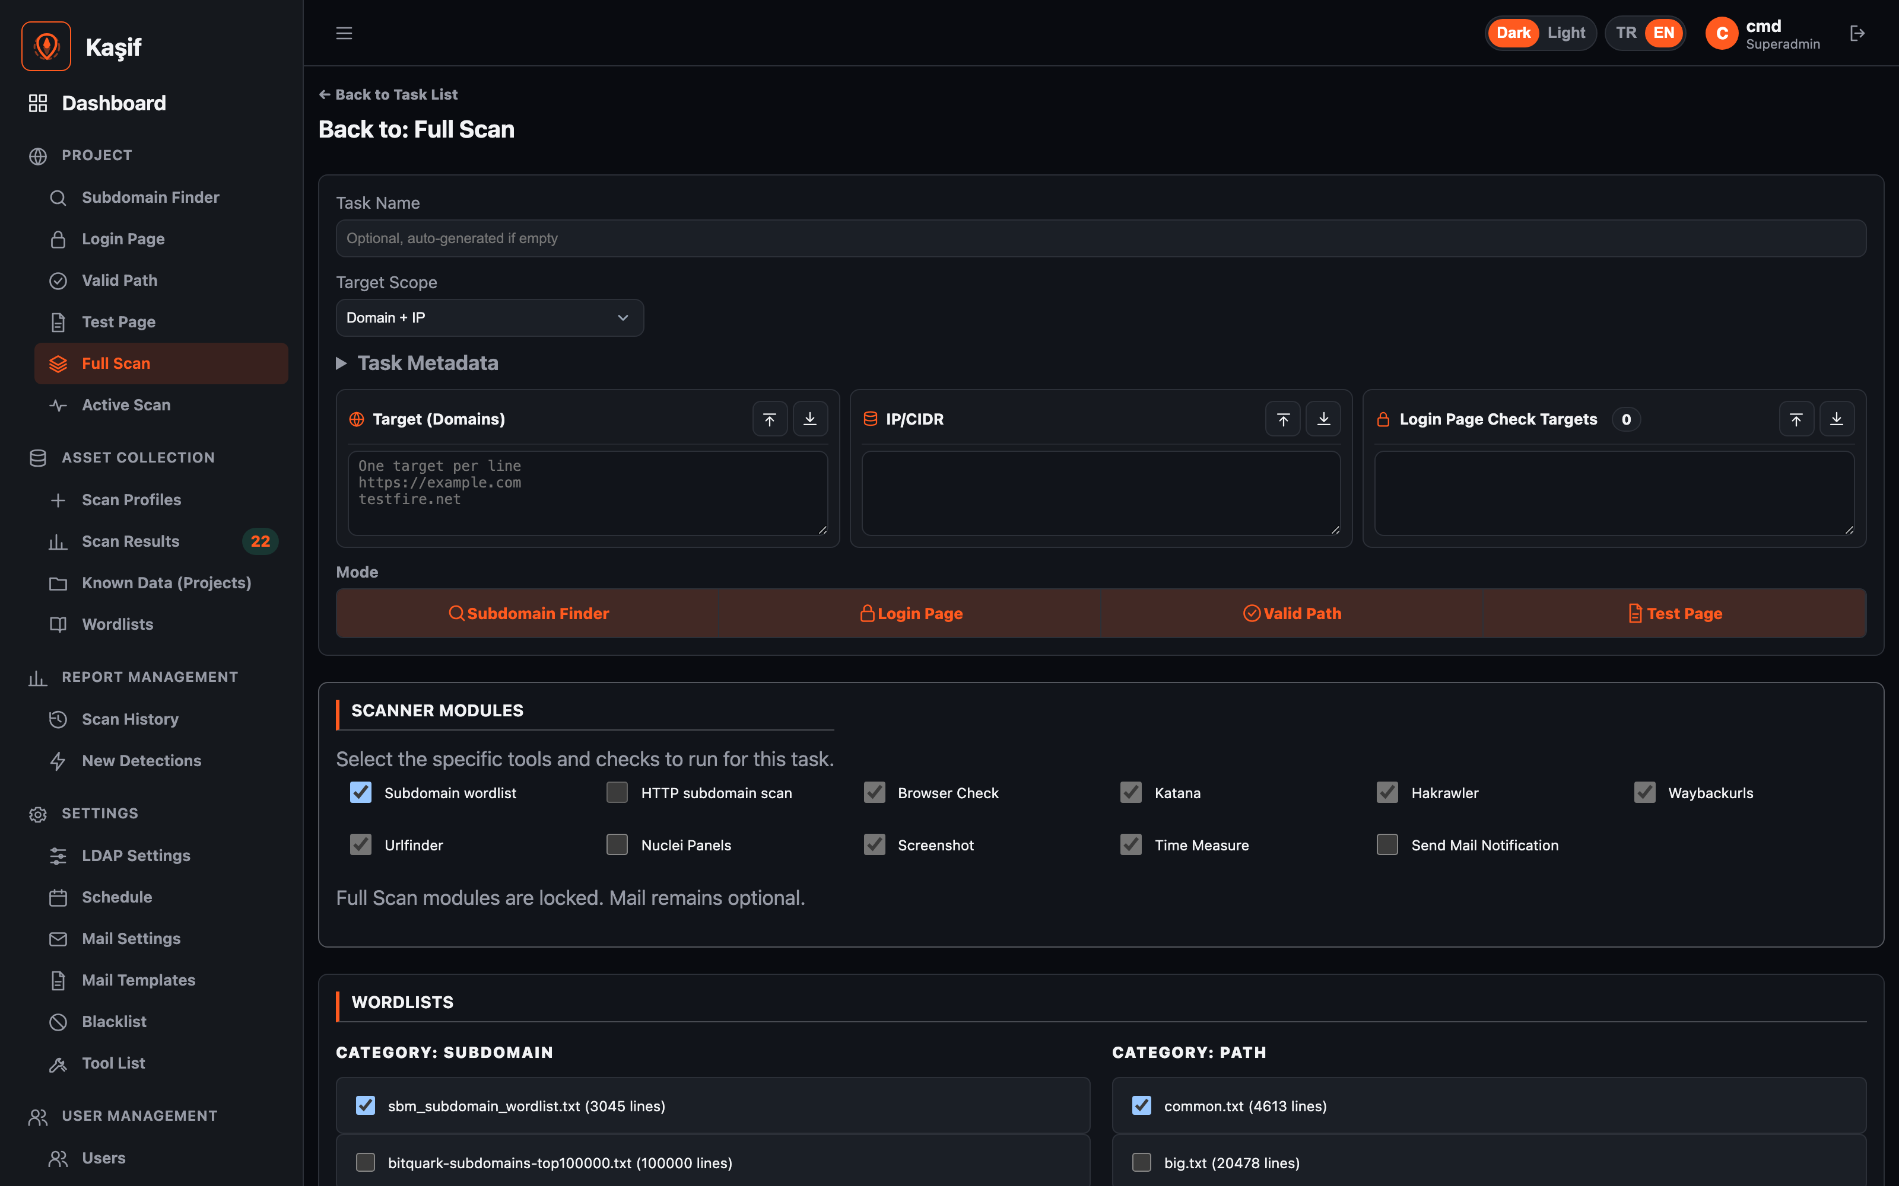
Full Scan
PROJECT · TÜM ADIMLAR BİR ARADA
Full Scan neyi kapsar?
Subdomain keşfi
Beş pasif araç + wordlist brute-force
Canlı doğrulama
DNS → port → HTTP zinciri
URL toplama
Hakrawler, Katana, Waybackurls, Urlfinder
Login Page
browser-check ile doğrulama
Valid Path
FFUF ile dizin keşfi
Test Page
Ortam anahtar kelimeleri
Ekran görüntüsü
Seçilen kapsam için görsel kanıt
Full Scan formu — tüm motorlar ve gelişmiş ayarlar açık

Slide 31
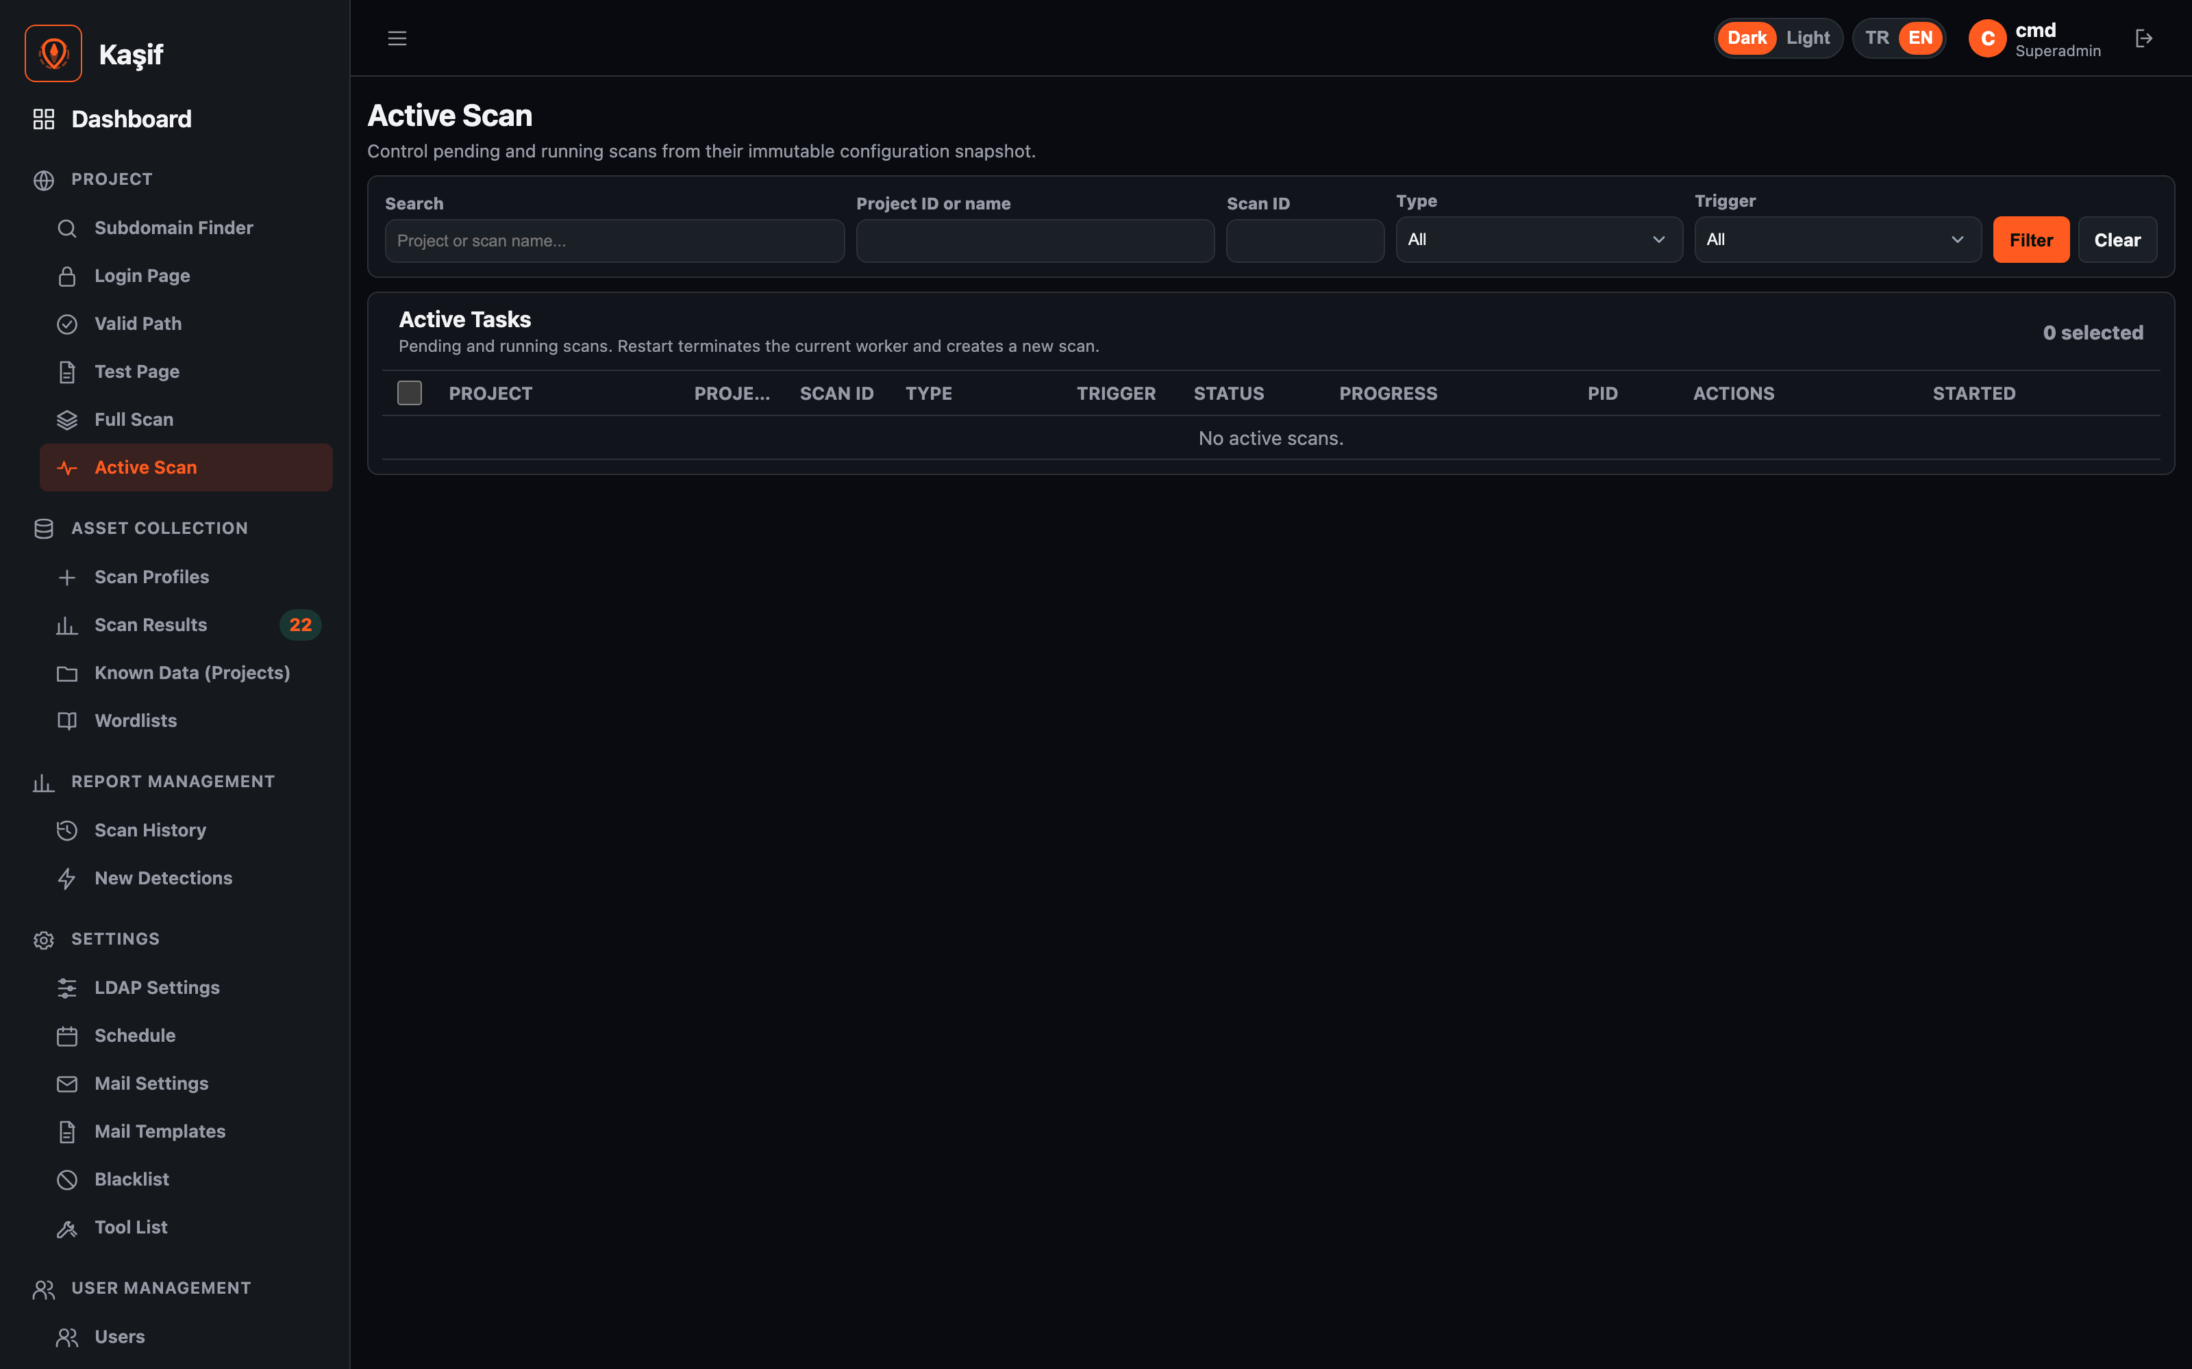
Active Scan
PROJECT · ÇALIŞAN TARAMALARIN YÖNETİMİ
Kullanıcı ne yapabilir?
Sonlandır
Taramayı durdurur; o ana kadarki bulgular korunur
Yeniden Başlat
Baştan çalıştırır (araçlar kaldığı yerden devam edemez)
Filtrele / ara
Project, tip ve duruma göre listeyi süzer
Kuyruk mekanizması
Aynı anda en fazla 10 tarama
11. tarama kuyrukta bekler
CPU / RAM / disk eşiğine bakılır
Sunucu yorgunsa daha az başlatılır
Her tarama ayrı dizine yazar
Devam eden taramalar, tipi ve ait olduğu Project ile listelenir

Slide 32
ASSET COLLECTION
BÖLÜM 2
Tarama profilleri, sonuçlar, bilinen veri havuzu ve wordlist yönetimi.
Scan Profiles
Scan Results
Known Data
Wordlists

Slide 33
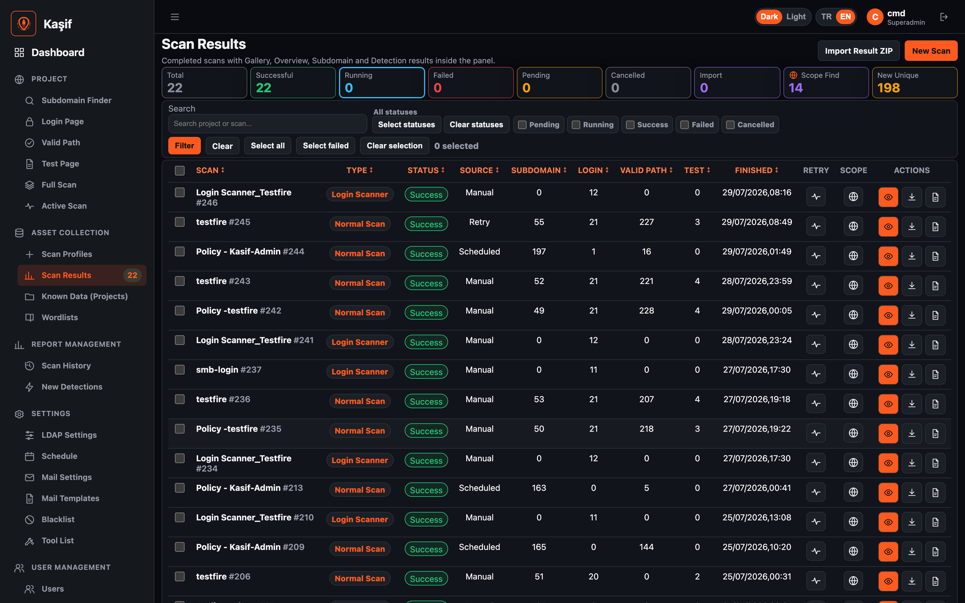
Scan Results
ASSET COLLECTION · SONUÇ LİSTESİ
Liste üzerinden
Sonuç görüntüle
Sekmeli detay ekranına gider
Retry selected
Seçilen taramaları yeniden koşar
Delete selected
Tarama + dosyalar + görseller silinir
Export ZIP
Sonuçları arşiv olarak indirir
Import ZIP
Başka kurulumdan sonuç aktarır
Silme davranışı
Bir tarama silindiğinde ekran görüntüleri ve çıktı dosyaları da diskten kaldırılır; Dashboard sayıları anında düşer.
Tüm taramalar; durum, Project, tip ve bulgu sayıları ile

Slide 34
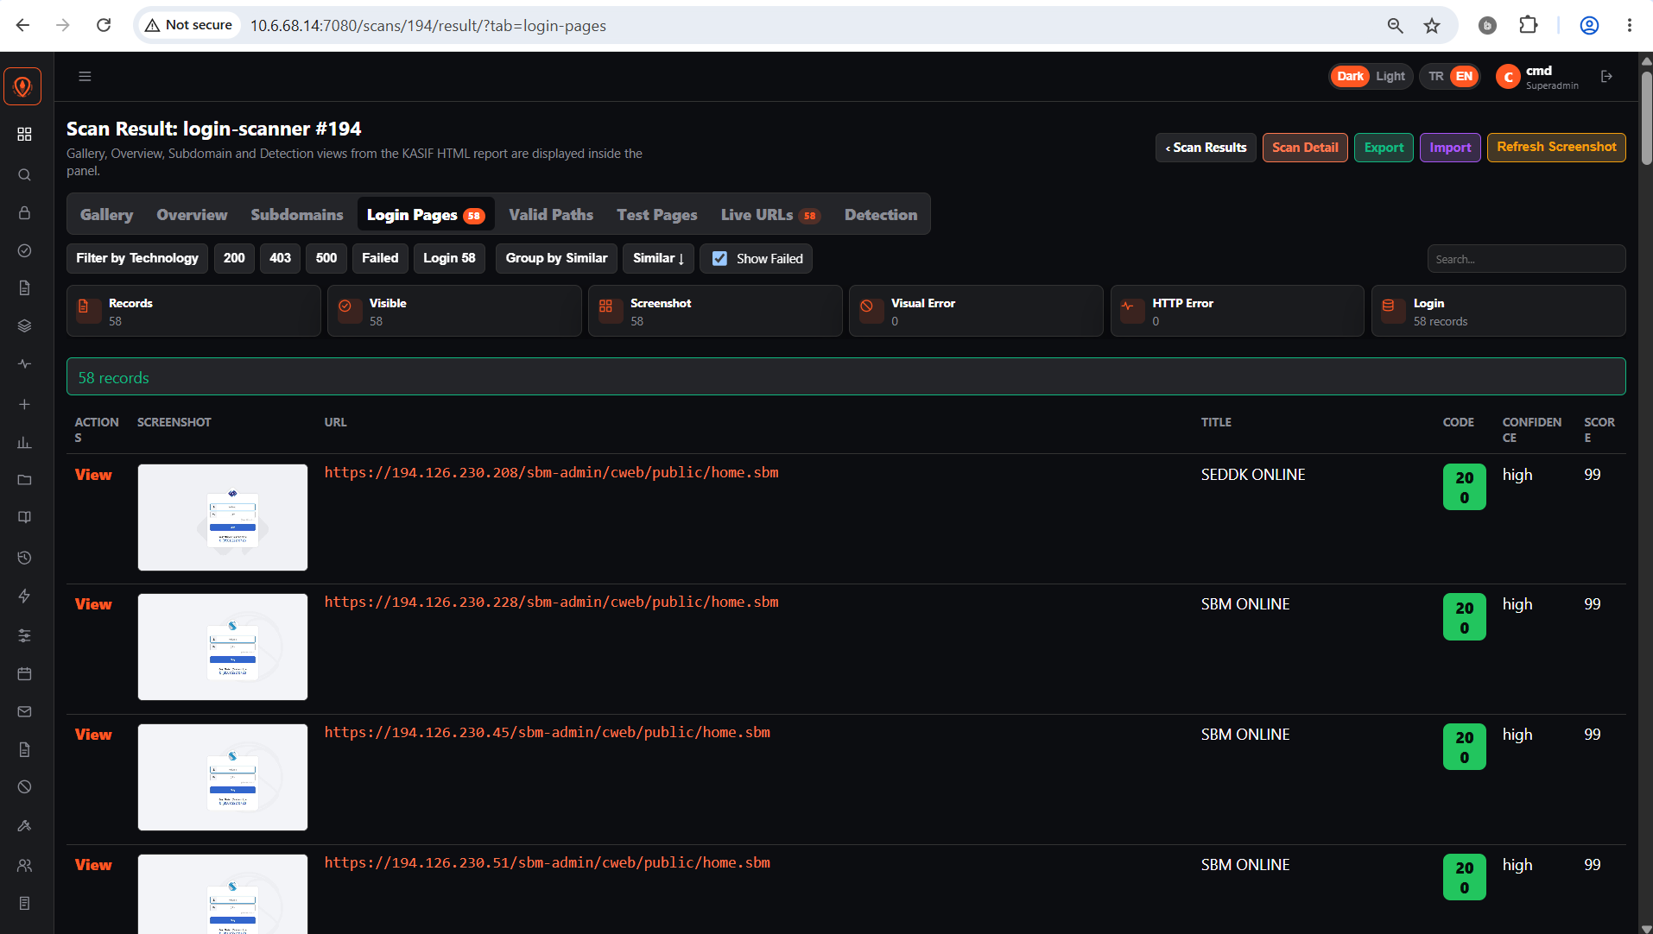
Gallery ve Overview
SCAN RESULTS · GÖRSEL KANIT VE LİSTE
Gallery — ekran görüntüsü kartları
Overview — aynı verinin tablo hâli
Yalnızca doğrulanmış servis
HTTP/HTTPS doğrulanmadan hiçbir kayıt listelenmez
Tekrarsız kayıt
example.com ve https://example.com ayrı satır olmaz
Filtreleme
Durum kodu, teknoloji ve kategoriye göre süzülür
Görsel kanıt
Karta tıklandığında tam boy görüntü açılır

Slide 35
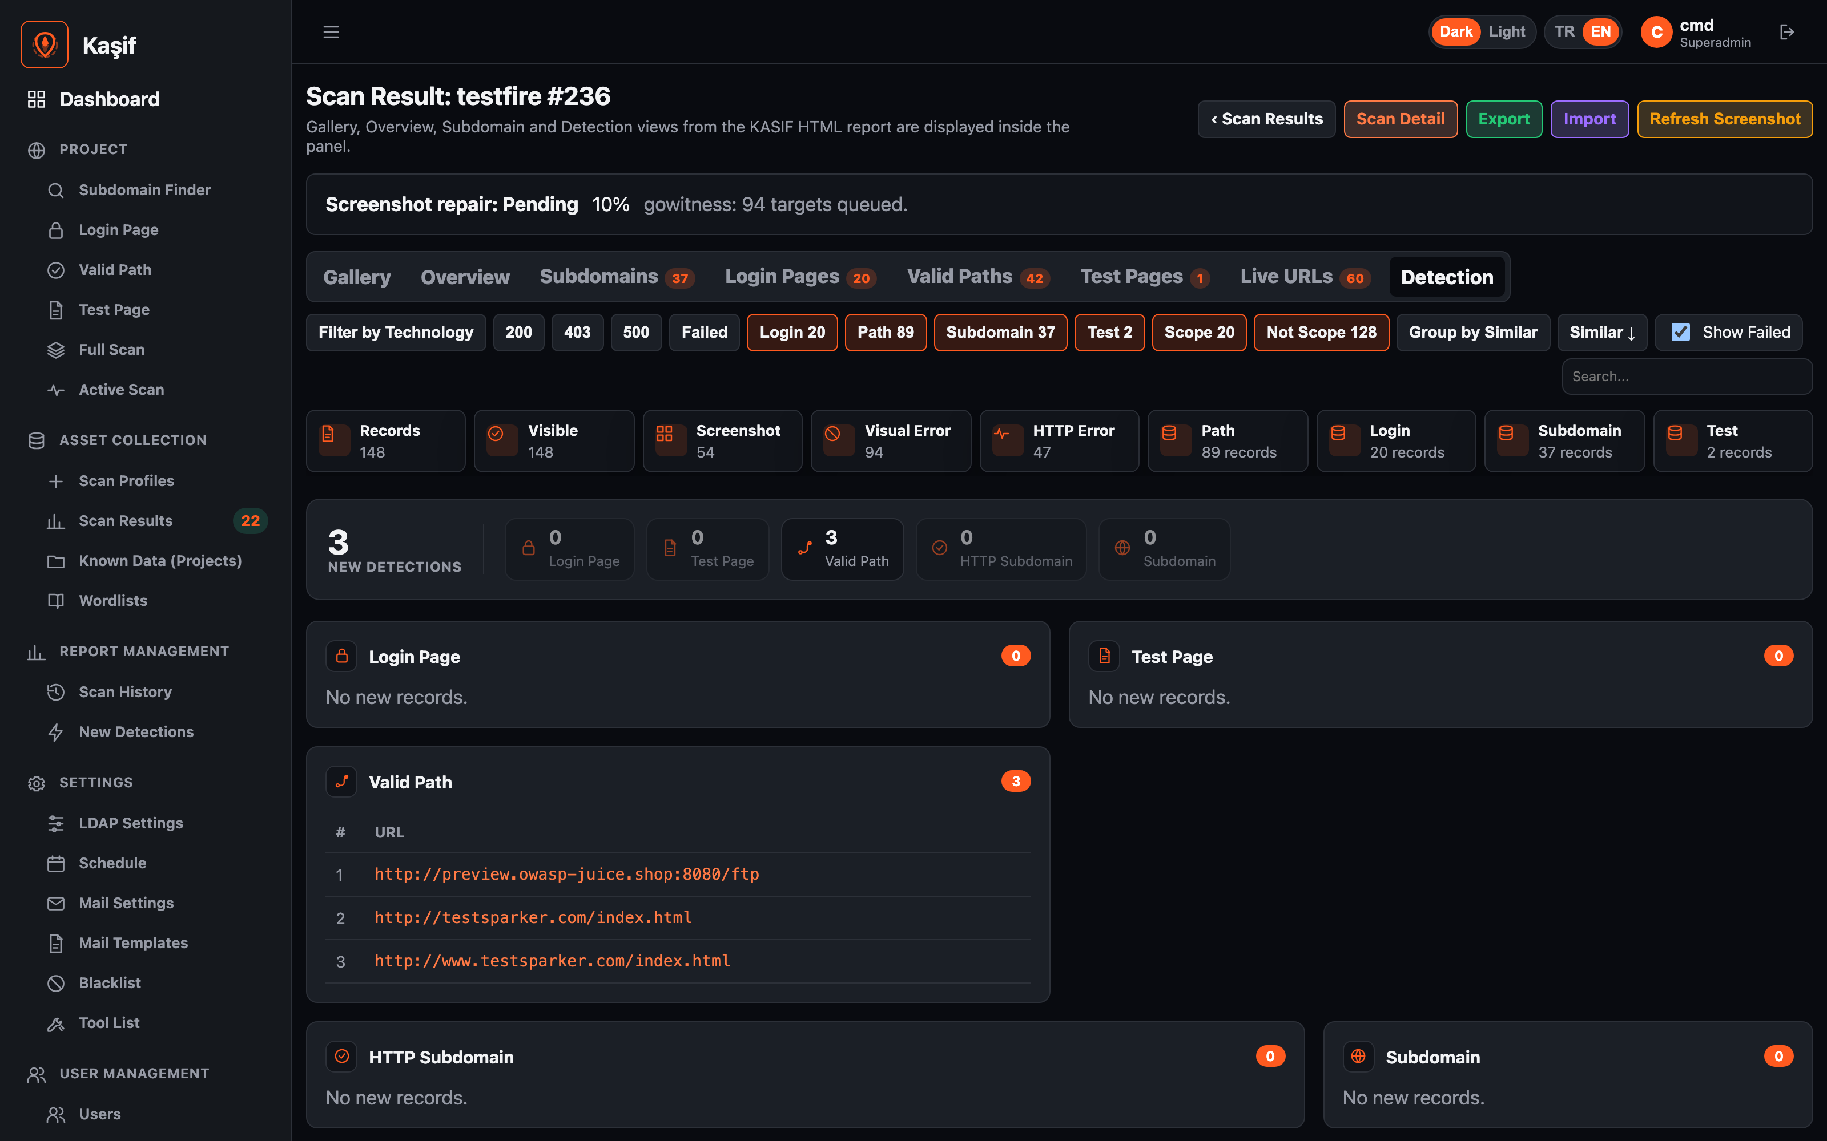
Detection sekmesi
SCAN RESULTS · YENİ TESPİTLER
Bu sekme ne gösterir?
Yalnızca yeni olan
Known Data havuzunda bulunmayan kayıtlar
Kategori bazlı
Subdomain, Login Page, Valid Path, Test Page
Önce / sonra
Havuzda kaç kayıt vardı, kaç eklendi
E-posta içeriği
Gönderilen bildirimin birebir kaynağı
HTML rapor
Aynı içerik rapor dosyasında da yer alır
O taramada ilk kez bulunan kayıtlar, kategorilere ayrılmış

Slide 36
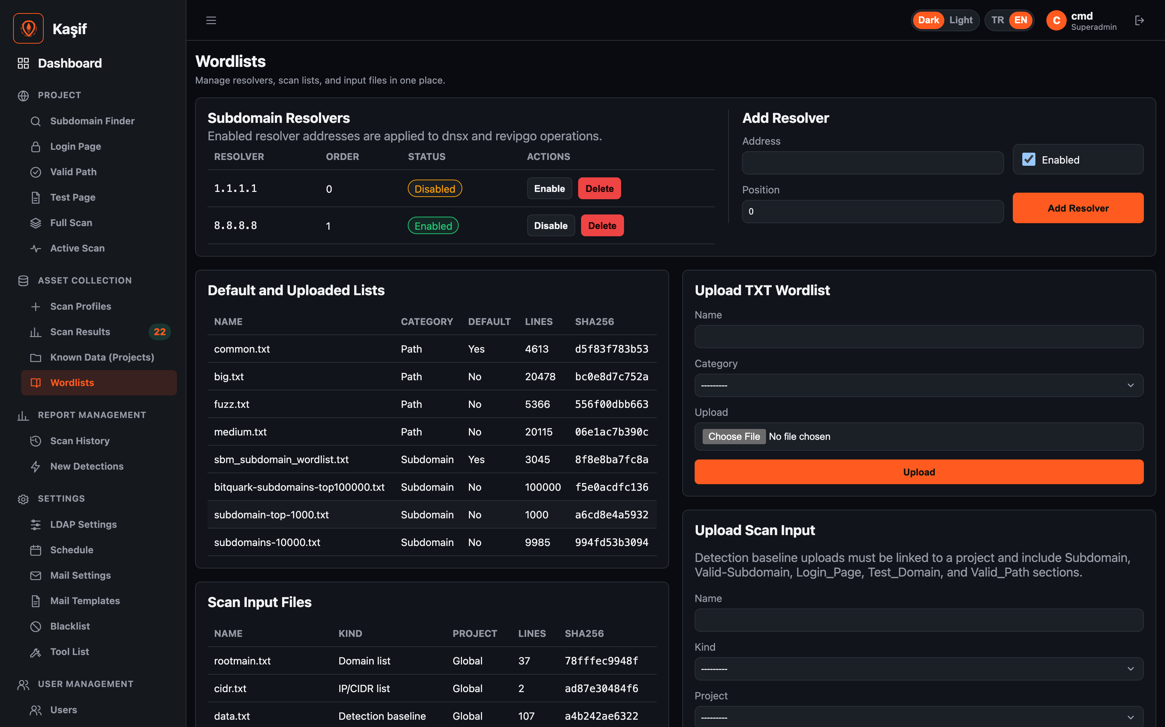
Wordlists
ASSET COLLECTION · KELİME LİSTESİ VE RESOLVER YÖNETİMİ
İki tür liste
Subdomain wordlist
DNSX ile subdomain brute-force için
Path wordlist
FFUF ile dizin keşfi için
Varsayılan path listesi
Seçim yapılmazsa common.txt kullanılır
Çoklu seçim
Bir taramada birden fazla liste birleştirilir
Tarama formundan seçim
Her modda kullanıcı listeyi belirler
Subdomain Resolvers
DNSX'in kullanacağı DNS sunucuları buradan yönetilir. Varsayılan 8.8.8.8 etkin; 1.1.1.1 kapalı gelir. Kod içinde gömülü resolver yoktur.
Wordlist listesi ve en üstte Subdomain Resolvers yönetimi

Slide 37
REPORT MANAGEMENT
BÖLÜM 3
Tarama geçmişi ve yeni tespitlerin raporlanması.
Scan History
New Detections

Slide 38
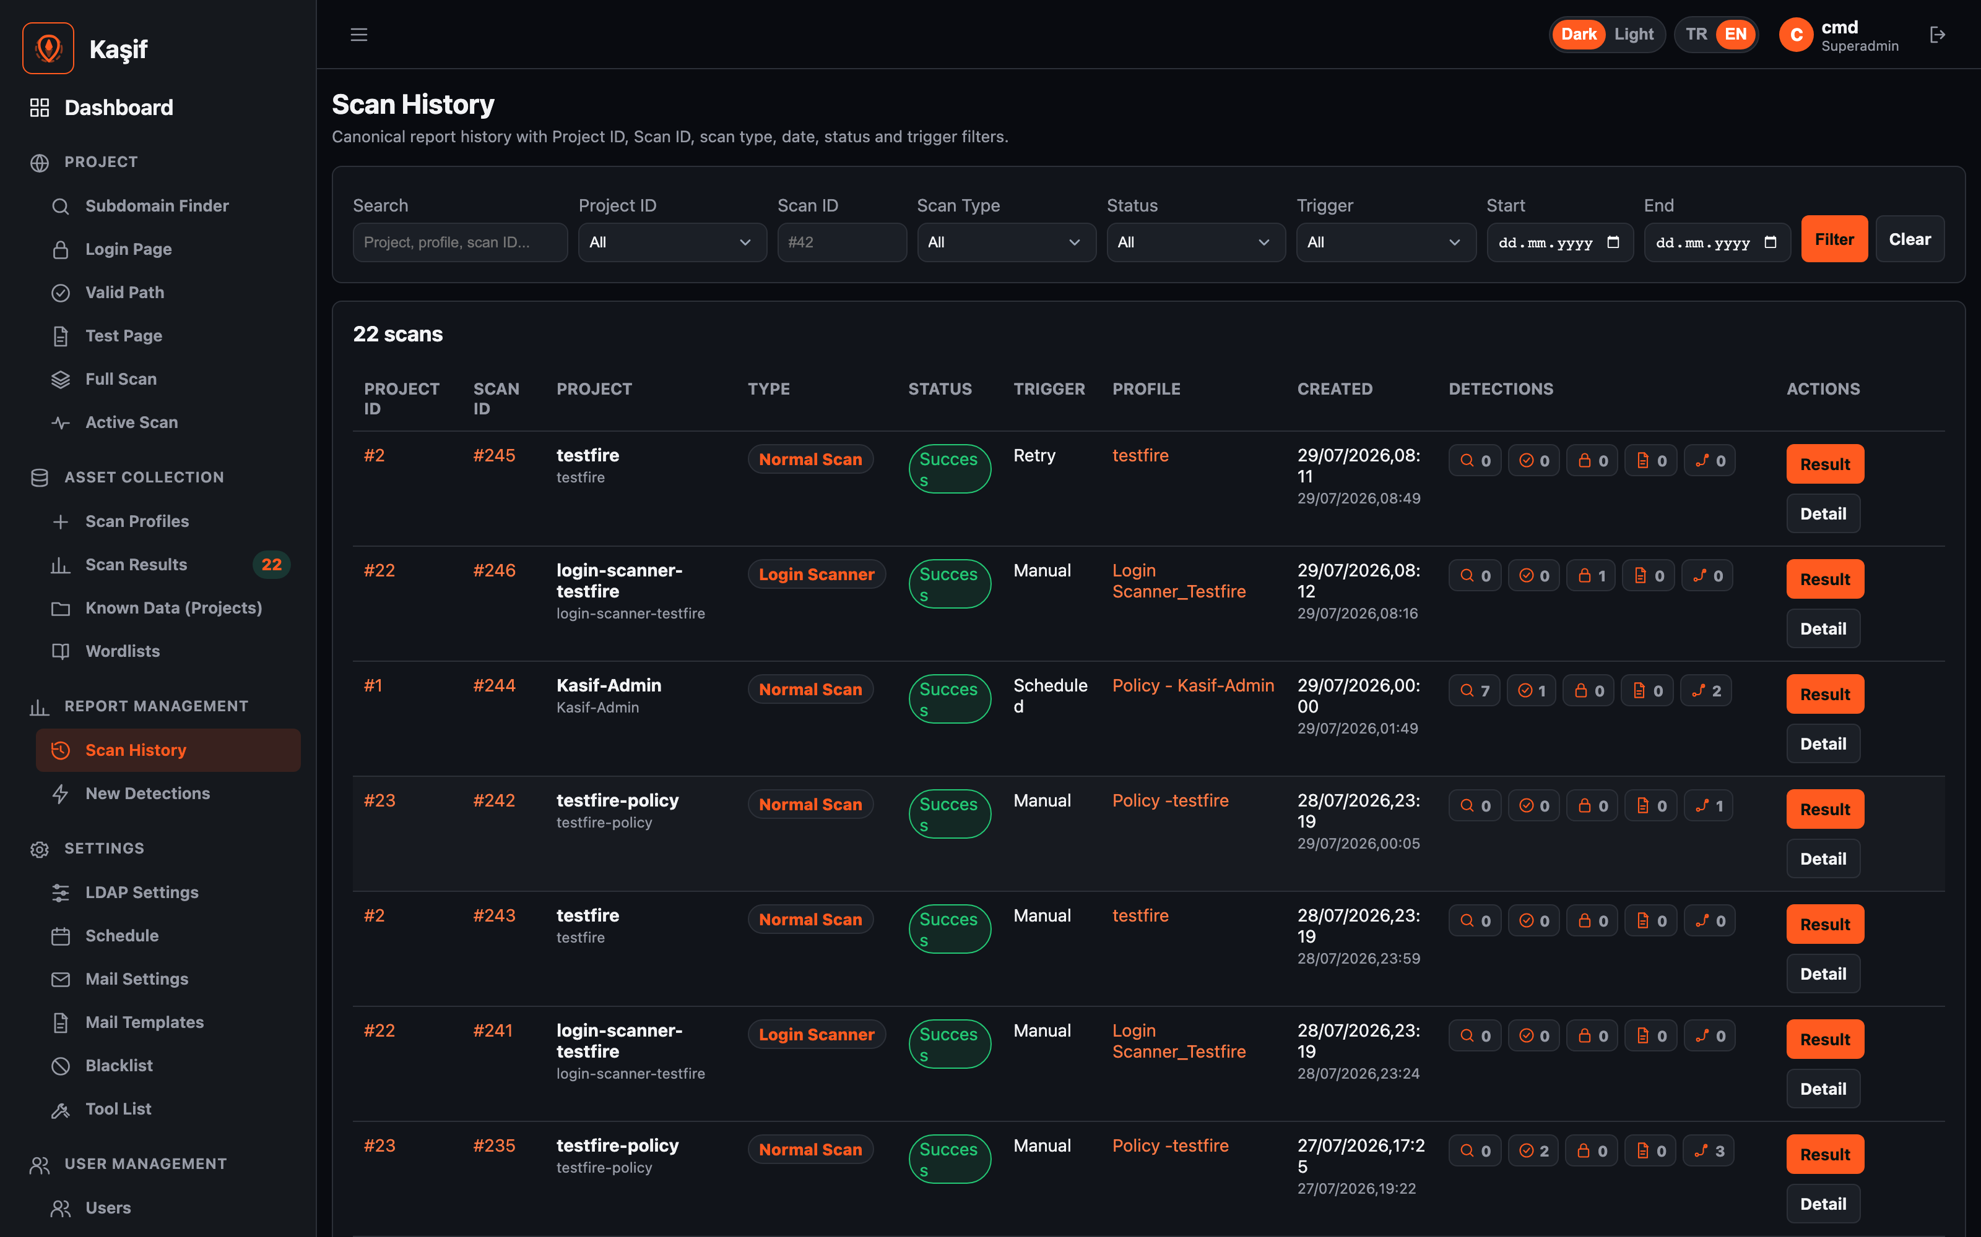
Scan History
REPORT MANAGEMENT · TARAMA GEÇMİŞİ
Neler var?
Zaman ve tip
Tarama ne zaman, hangi modda koştu
Project filtresi
Belirli bir Project'in geçmişi süzülür
Kategori sayıları
Subdomain, Login Page, Valid Path, Test Page
İkon gösterimi
Kategoriler ikonla, üzerine gelince adıyla
Sonuca geçiş
Satırdan ilgili tarama detayına gidilir
Ne için kullanılır?
Bir varlığın ne zaman ortaya çıktığını ve hangi taramada bulunduğunu geriye dönük izlemek için. Denetim ve raporlama sorularının cevabı burada.
Geçmiş taramalar; tarih, tip ve kategori bazlı bulgu sayıları

Slide 39
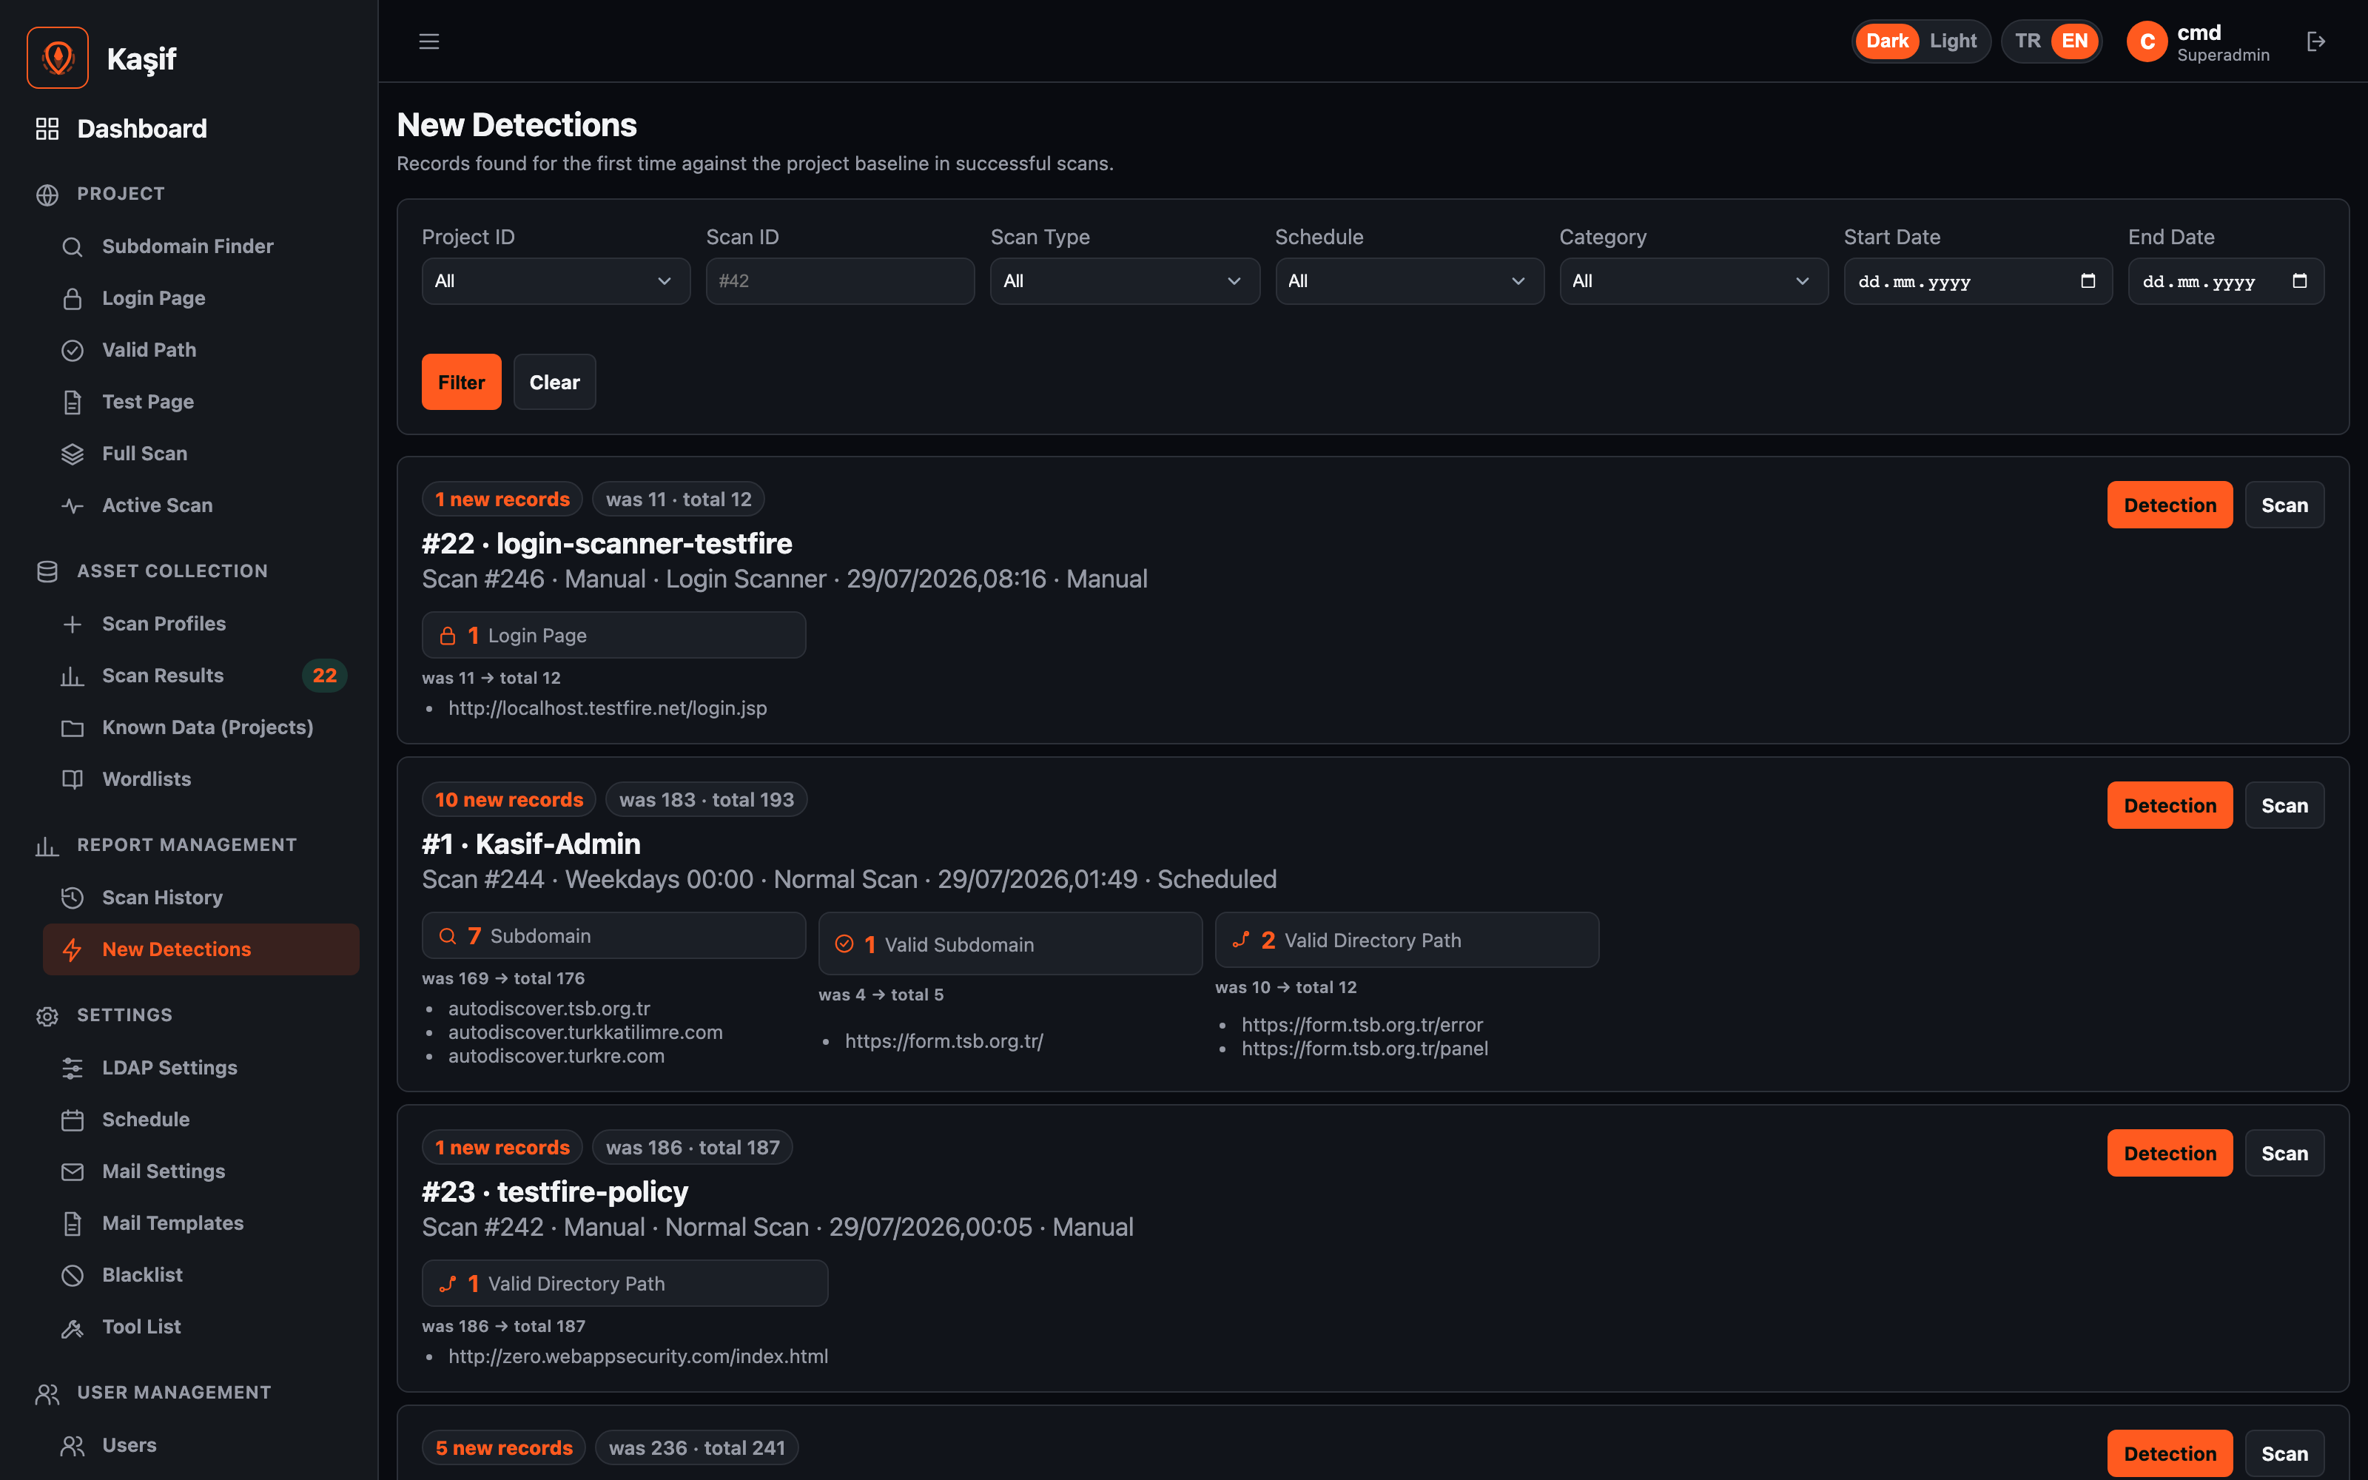
New Detections
REPORT MANAGEMENT · YENİ TESPİT AKIŞI
Nasıl okunur?
Tarih sıralı
En yeni tespit en üstte
Project bazlı
Hangi domain grubunda bulundu
Önce / sonra farkı
Havuzda kaç vardı, kaç yeni eklendi
Detaya iniş
Satıra tıklanınca kayıtlar listelenir
Kategori dağılımı
Hangi türden kaç yeni kayıt geldi
Project ve tarih bazlı yeni tespit listesi

Slide 40
SETTINGS
BÖLÜM 4
Kimlik doğrulama, zamanlama, e-posta, kara liste ve araç yönetimi.
LDAP Settings
Schedule
Mail Settings
Mail Templates
Blacklist
Tool List

Slide 41
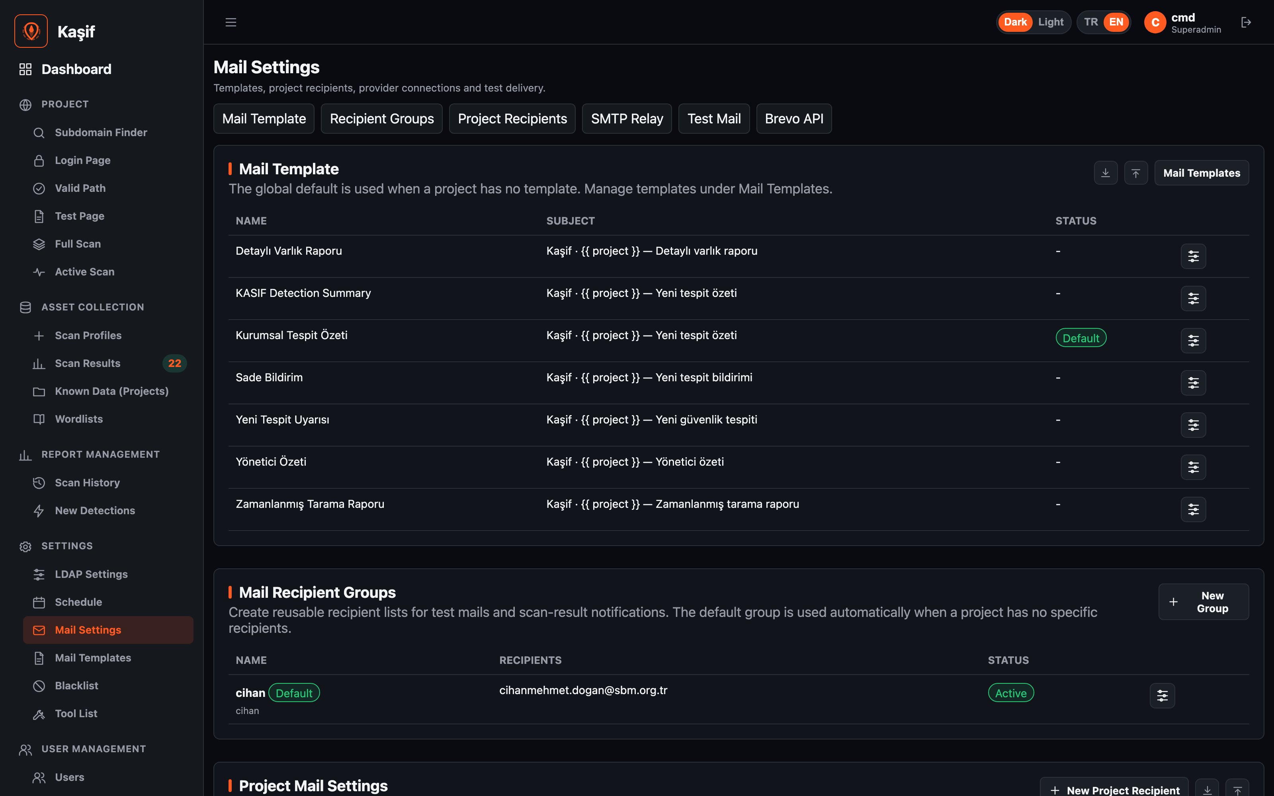
Mail Settings
SETTINGS · E-POSTA ALTYAPISI
İki sağlayıcı
SMTP Relay
Kurum içi sunucu; kullanıcı/parola boş da olabilir
Brevo API
API anahtarı ile dış servis üzerinden gönderim
Aktif / varsayılan
Hangi yapılandırma kullanılacak, seçilir
Test gönderimi
Panelden deneme e-postası atılır
YAML import / export
Ayarlar dosya olarak taşınır
Güvenlik
API anahtarı ve SMTP parolası veri tabanında Fernet ile şifreli saklanır. Arayüzde ve loglarda açık hâlde görünmez.
SMTP Relay ve Brevo yapılandırması, test gönderimi

Slide 42
Blacklist
SETTINGS · TARAMA DIŞI BIRAKMA
Bazı domain, subnet veya IP adreslerinin hiç taranmaması gerekir: üçüncü taraf servisler, CDN aralıkları, iş ortağı sistemleri veya kurum politikasıyla kapsam dışı bırakılmış varlıklar.
Genel Blacklist
Project Blacklist
Uygulama noktası
Tüm Project'lerde geçerli
Kurum genelinde kapsam dışı
Örn. CDN ve bulut sağlayıcı aralıkları
Yalnızca seçilen Project'te
Birime özel istisnalar
Diğer projeleri etkilemez
Tarama başlamadan önce süzülür
Hedef listesinden çıkarılır
Sonuçlarda da filtrelenir
Neden önemli?
Kapsam dışı bir sisteme istek göndermek hem gereksiz yük hem de kurumsal risk yaratır. Blacklist, taramanın yalnızca yetkili olduğumuz varlıklarda kalmasını güvence altına alır.

Slide 43
USER MANAGEMENT
BÖLÜM 5
Kullanıcı, rol ve değiştirilemez denetim kaydı yönetimi.
Users
Audit Log

Slide 44
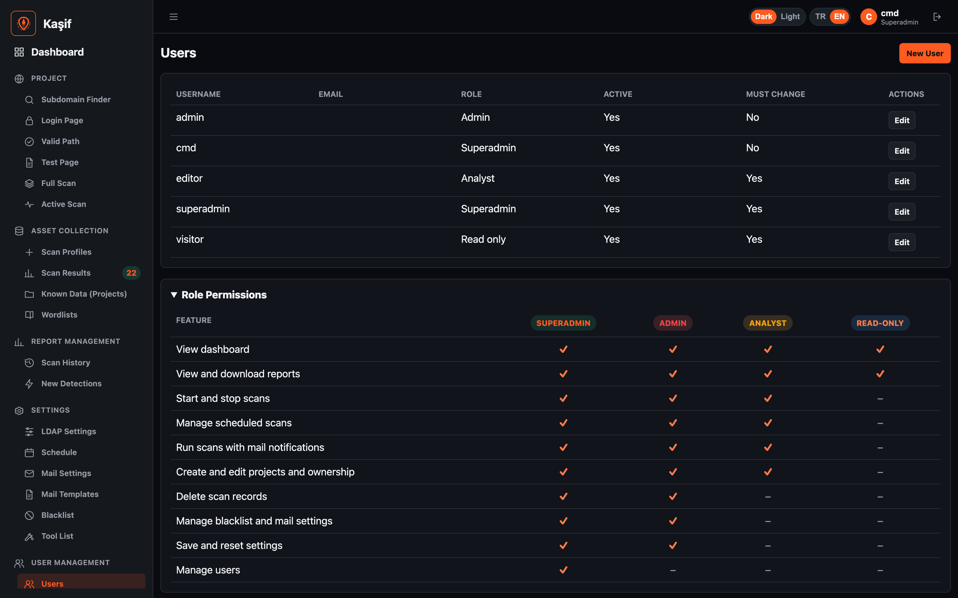
Users ve Profile
USER MANAGEMENT · KULLANICI VE ROL
Rol yapısı
Superadmin
Kullanıcı yönetimi ve tüm ayarlar
Admin
Tarama, profil ve e-posta yapılandırması
Analyst
Tarama başlatma ve sonuç inceleme
Yetki denetimi
Arayüzde gizleme değil, sunucuda zorlama
LDAP girişi
Kurumsal hesapla oturum açma
Kişisel tercihler
Her kullanıcı kendi tema, dil (TR/EN), ölçek (Low/Medium/High) ve form görünümü tercihini kaydeder; oturumlar arasında korunur.
Kullanıcı listesi, roller ve yetki durumu

Slide 45
Ekran görüntüsü altyapısı
GÖRSEL KANIT NASIL ÜRETİLİR?
Her bulgunun görsel kanıtı olması, raporun ikna ediciliğini belirler. Panel bunu iki motorla ve internet bağımlılığı olmadan üretir.
Playwright
Gowitness
Ayarlar
Varsayılan motor
Alternatif motor
Çözünürlük
1920×1080 · 1600×900 · 1344×756
Gerçek Chromium tarayıcı
DOM ve stil yüklenmesini bekler
Render kararlılığı denetlenir
Beyaz ekran tespiti yapılır
Toplu yakalamada hızlı
Playwright ile aynı anda seçilemez
Aynı çıktı yapısına yazar
Linux ve macOS uyumlu
Format
JPEG — düşük disk kullanımı
Full Page
Varsayılan kapalı, açılabilir
User-Agent
30 güncel değer sırayla döner
Kapsam
Hangi kategoriler yakalanacak
Kalite güvencesi
Yeniden deneme
Başarısız yakalama sınırlı sayıda tekrar edilir
Artan bekleme
Her denemede timeout kademeli olarak büyür
Atomik yazma
Dosya doğrulandıktan sonra son adına alınır
Sıkıştırma
Görüntüler diskte küçük boyutta tutulur
Arayüzün kendi dosyaları sunucuda olduğu için internete kapalı ağda da görüntü alınabilir.

Slide 46
Güvenlik ve uyum
KURUMSAL GEREKSİNİMLER
1
Erişim
2
Veri
3
Uygulama
Rol bazlı yetkilendirme
LDAP / Active Directory girişi
Yetki kontrolü arayüzde değil sunucuda
2 saat işlemsizlikte oturum kapanır
Bağlantı parolaları şifreli saklanır
Değiştirilemez denetim kaydı
Otomatik veritabanı yedeği
Yedekler proje dizininde tutulur
Dış kaynak bağımlılığı yok
Komutlar güvenli biçimde çalıştırılır
Yüklenen dosyalar denetlenir
Oturum ve form koruması etkin
İnternet bağımsız çalışma
Arayüzün kullandığı tüm dosyalar sunucu üzerinde bulunur; dışarıdan hiçbir kaynak indirilmez. Panel, internete kapalı kurumsal ağlarda sorunsuz çalışır.

Slide 47
Kalite ve olgunluk
SAYILARLA
1.115
150
67.283
%100
otomatik test
yayınlanmış sürüm
satır kod
test başarımı
Her sürümde tamamı çalıştırılır
Düzenli geliştirme ve düzeltme
Modüler yapı, 49 ayrı servis
Hatalı test ile sürüm çıkılmaz
Çalışma güvencesi
Taramalar birbirinden bağımsız süreçlerde çalışır
Biri hata verse diğerleri etkilenmez
Aynı anda en fazla 10 tarama çalışır
Fazlası sıraya alınır, sunucu kaynağına göre ayarlanır
Sunucu kaynağı izlenir
Eşik aşılırsa uyarı e-postası gönderilir
Tarama çıktıları sıkıştırılarak saklanır
Disk kullanımı %41 azaltıldı — 138 MB'tan 82 MB'a

Slide 48
Kaşif ile ne kazanıyoruz?
ÖZET
1
Görünürlük
2
Süreklilik
Dışa açık tüm varlıklar tek yerde, doğrulanmış hâlde listelenir.
Zamanlanmış tarama (Schedule)larla envanter kendiliğinden güncel kalır.
3
Odak
4
Kanıt
Her seferinde tüm liste değil, yalnızca yeni bulunanlar raporlanır.
Her bulgunun ekran görüntüsü ve teknik ayrıntısı saklanır.
5
Erişilebilirlik
6
Bağımsızlık
Teknik olmayan kullanıcı da arayüzden tarama başlatabilir.
İnternete kapalı kurumsal ağda, kendi sunucumuzda çalışır.

Slide 49
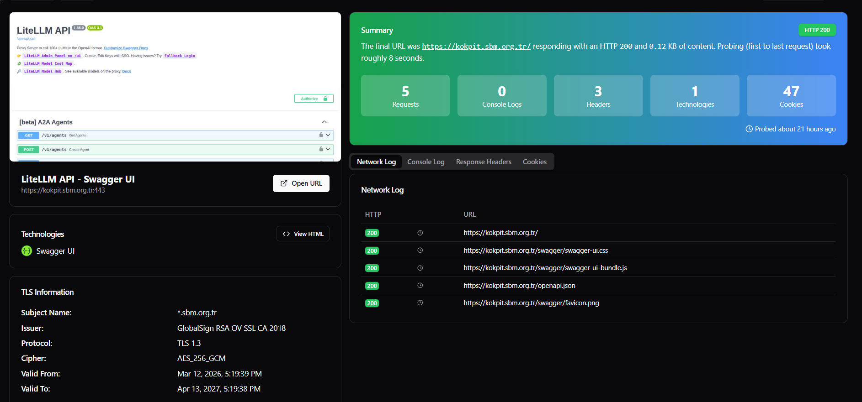
Tepsit Edilen Zafiyetler
GBP-208066 Swagger API Ortamamının İnternete Açık Olması

Slide 50
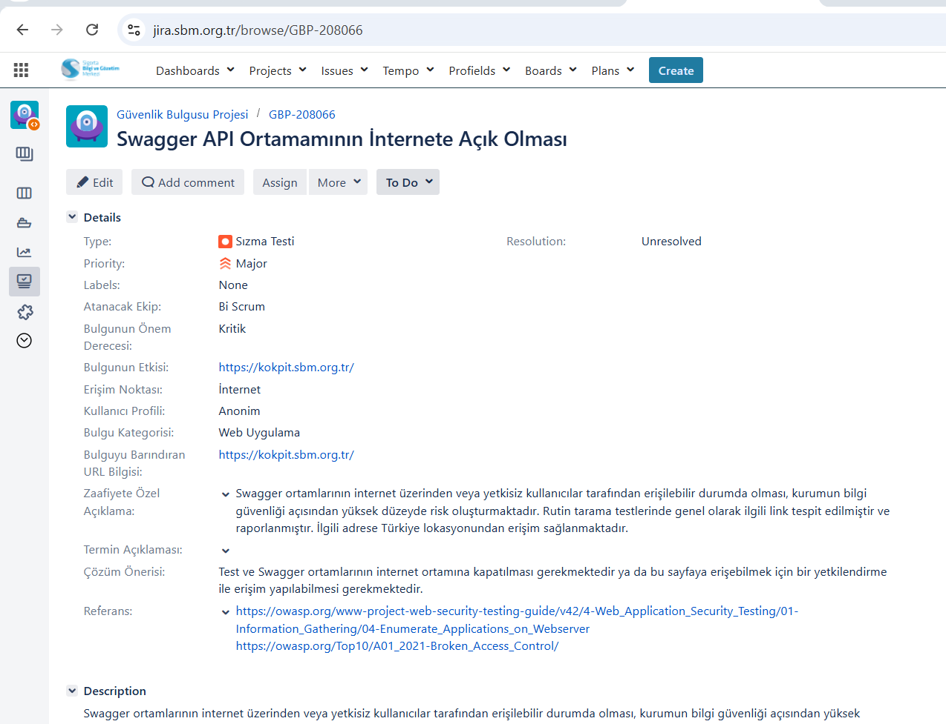
Tepsit Edilen Zafiyetler

Slide 51
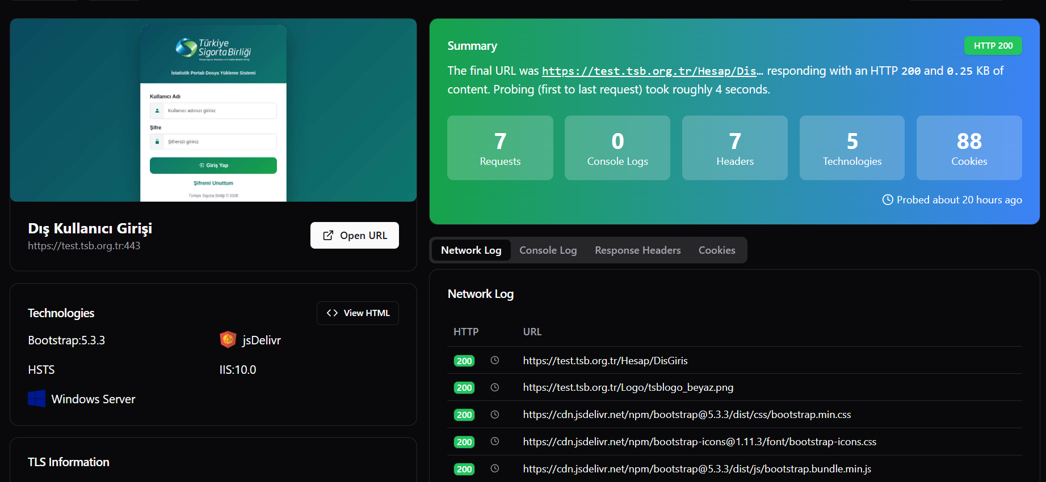
Tepsit Edilen Zafiyetler
GBP-211772 - Test Ortamının Dış Dünyaya Açık Olması

Slide 52
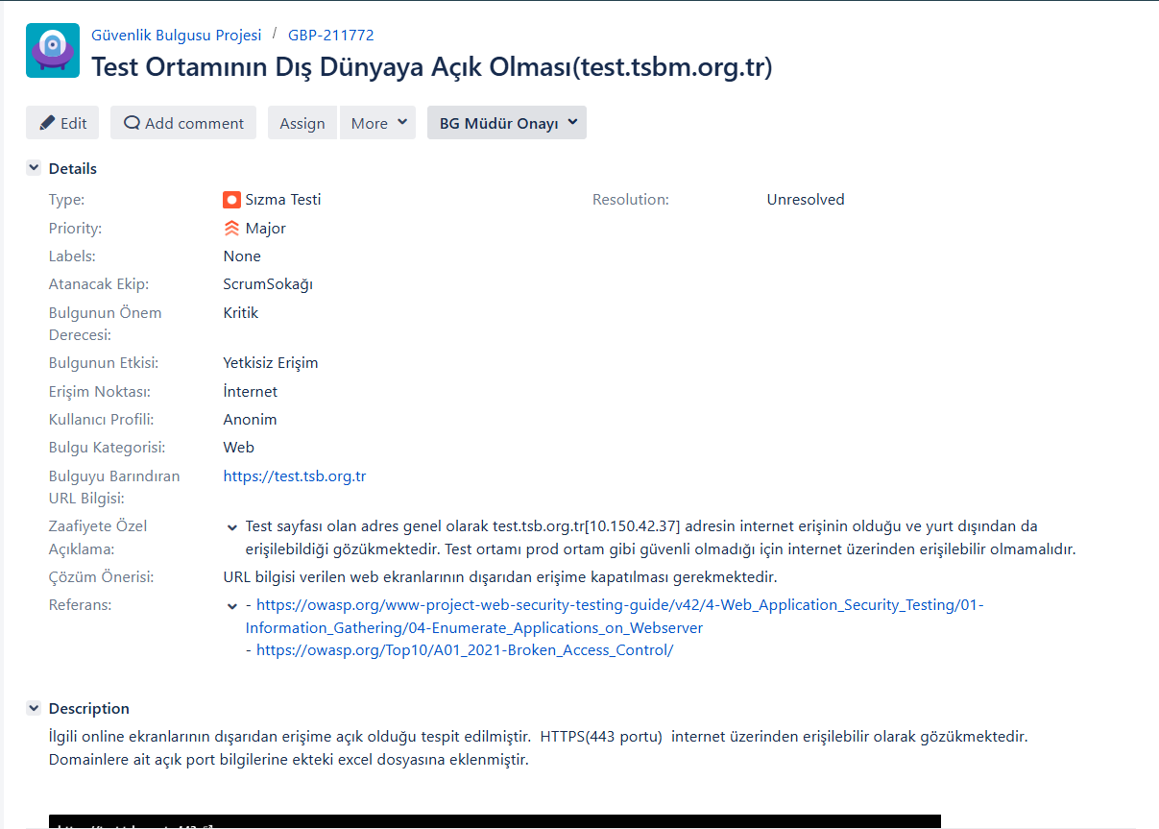
Tepsit Edilen Zafiyetler

Slide 53

Teşekkürler
offsec@sbm.org.tr

